Slide 1

四技第115414組
救 「舊」我的書
AI 智慧服務 × APP 交易平台 × IoT 智慧書櫃
複評成果與完整交易展示
指導老師
組長
組員
林俊杰 老師
11246063 許凱俊
11246065 陳秉鴻 11246072 連卉媗 11246074 江芸萱
Notes:
第1頁｜救「舊」我的書
預估10秒｜累積0:10
建議講稿
各位評審老師好，我們是四技第115414組。救「舊」我的書結合AI、App與智慧書櫃，今天將以一筆完整的二手書交易，展示初評後的改善成果。
Demo操作
無。依簡報說明。
換手機畫面
不需換手機畫面。
智慧書櫃操作
無。
依據
初評簡報封面；README.md

Slide 2
CONTENTS
目 錄
01
02
03
初評評審建議
與改善成果
專題核心
與系統設計
APP 操作與
完整交易 Demo
04
05
智慧實體書櫃
未來展望
與成果總結
Notes:
第2頁｜報告架構
預估10秒｜累積0:20
建議講稿
報告分成五個章節，先說明初評改善與系統設計，再以完整交易Demo為核心，最後呈現驗證、場域可行性及後續規劃。
Demo操作
無。依簡報說明。
換手機畫面
不需換手機畫面。
智慧書櫃操作
無。
依據
本次使用者指定架構

Slide 3

01
初評評審建議與改善成果
報告人｜

Slide 4
初評建議與改善成果：交易與 AI
01 初評建議與改善成果
初評建議 | 改善方向
書籍附件如光碟，需標示缺附件或附件完整 | 上架可多張照片、書況照片、簡介補充；可於書籍資訊呈現更完整書況
差異化與場域落地 | 補入讀冊比較與室內合作
3
Notes:
第3頁｜初評建議與改善成果：交易與 AI
預估40秒｜累積1:00
建議講稿
初評提出的第一類問題是書況與合理定價，我們把AI直接整合進上架流程，提供判斷理由與售價參考，由賣家確認。第二類是付款不完整，目前已完成站內代幣扣款、暫管、撥款與退款。第三類是交易風險，補強取書後24小時爭議、證據上傳與聊天防詐。這些改善會在後面的交易Demo逐一展示。
Demo操作
無。依簡報說明。
換手機畫面
不需換手機畫面。
智慧書櫃操作
無。
依據
初評評審建議事項與修正情形.docx 第1、7、10項；複評手冊§2-5、§5-1；第12章§12-3、12-5、12-6、12-9

Slide 5
初評建議與改善成果：交易與 AI
01 初評建議與改善成果
初評建議 | 改善方向
書況判定可用 AI 補充書籍知識與合理定價 | 新增 ISBN 掃描、AI 輔助上架、AI 書況／分類／售價建議、AI 書目補齊、AI 書籍顧問
如何防止放入非書籍或 不當交易物品 ? | 新增上架審核、AI 內容審核、檢舉、防詐提醒、爭議處理與管理員裁決
3
Notes:
第3頁｜初評建議與改善成果：交易與 AI
預估40秒｜累積1:00
建議講稿
初評提出的第一類問題是書況與合理定價，我們把AI直接整合進上架流程，提供判斷理由與售價參考，由賣家確認。第二類是付款不完整，目前已完成站內代幣扣款、暫管、撥款與退款。第三類是交易風險，補強取書後24小時爭議、證據上傳與聊天防詐。這些改善會在後面的交易Demo逐一展示。
Demo操作
無。依簡報說明。
換手機畫面
不需換手機畫面。
智慧書櫃操作
無。
依據
初評評審建議事項與修正情形.docx 第1、7、10項；複評手冊§2-5、§5-1；第12章§12-3、12-5、12-6、12-9

Slide 6
初評建議與改善成果：
01 初評建議與改善成果
初評建議 | 改善方向
手機上架與實際放書流程應同步，避免資料庫不一致 | 已修正流程為 App 掃描書櫃 QR Code、定位驗證、輸入螢幕數字後開櫃，且須等櫃門關閉後才登記存書或取書。
3D 列印若量產需考量耐用性 | 最新版改為合板櫃體、壓克力雷射切割面板與櫃門，ESP32-S3 控制四門
差異化與場域落地 | 補入讀冊比較與室內合作
書櫃設置地點、維護者 首次成本與安全性需說明清楚 | 文件中新增成本與收益分析、單台書櫃成本、年度維護成本、人力成本、場域維運
4
Notes:
第4頁｜初評建議與改善成果：交付與場域
預估30秒｜累積1:30
建議講稿
另外三類是實體交付、設備維運與場域。開櫃加入動態QR Code、定位與數字確認，關門後才更新資料。硬體改為ESP32-S3控制電磁鎖，後台可配對裝置與處理故障。競品分析已補入讀冊，定位聚焦校園就近自助交付。需特別區分：開櫃驗證不等於自動辨識櫃內實物，仍靠買家驗收與管理員處理；校園合作也不能寫成已完成試營運。
Demo操作
無。依簡報說明。
換手機畫面
不需換手機畫面。
智慧書櫃操作
無。
依據
初評評審建議事項與修正情形.docx 第2–6、8–9、11–13項；複評手冊§1-2、§2-7；savemybook_firmware/README.md

Slide 7
初評建議與改善成果：
01 初評建議與改善成果
初評建議 | 改善方向
每個書架是否都要掃描裝置 成本如何降低 ? | 新增單台 ESP32-S3 控制四組電磁鎖與顯示螢幕，並有櫃門管理
若不像蝦皮由人員放貨 安全性要如何兼顧 ? | 新增 QR 一次性挑戰碼、定位 200 公尺、數字驗證、裝置憑證、事件紀錄、手動回報確認
逾期未取回如何處理 ? 管理員收回後的法律與存放問題 | 新增法律可行性 寄託關係、14 天取出、平台代保管 30 天、可領回／寄回／逾期捐贈或回收
4
Notes:
第4頁｜初評建議與改善成果：交付與場域
預估30秒｜累積1:30
建議講稿
另外三類是實體交付、設備維運與場域。開櫃加入動態QR Code、定位與數字確認，關門後才更新資料。硬體改為ESP32-S3控制電磁鎖，後台可配對裝置與處理故障。競品分析已補入讀冊，定位聚焦校園就近自助交付。需特別區分：開櫃驗證不等於自動辨識櫃內實物，仍靠買家驗收與管理員處理；校園合作也不能寫成已完成試營運。
Demo操作
無。依簡報說明。
換手機畫面
不需換手機畫面。
智慧書櫃操作
無。
依據
初評評審建議事項與修正情形.docx 第2–6、8–9、11–13項；複評手冊§1-2、§2-7；savemybook_firmware/README.md

Slide 8
02
核心與系統設計
報告人｜

Slide 9
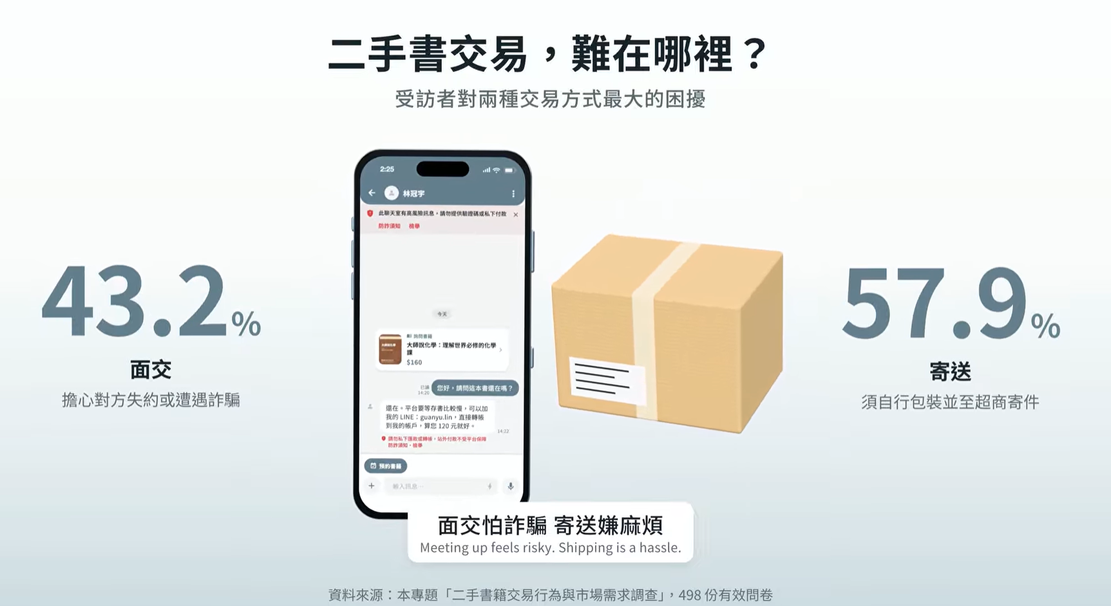
背景與核心需求
02 專題核心與系統設計
35%
57.9%
51.4%
閒置書想清空，
卻懶得處理
寄送不便在於
包裝與跑超商
偏好實體儲物櫃
作為改善方案
AI 降低上架負擔，App 串接交易，智慧書櫃支援非同步交付
498 份有效問卷；各比例來自不同題項，非相同題目的分布。
5
Notes:
第5頁｜專題背景與核心需求
預估40秒｜累積2:10
建議講稿
我們以498份有效問卷作為需求依據。35%的受訪者想清出空間，卻覺得處理麻煩；在寄送痛點題中，57.9%反映自行包裝與跑超商的不便；51.4%偏好實體儲物櫃方案。因此系統聚焦降低上架門檻，並讓買賣雙方在場域營業時間內各自存取，不必約同一個面交時間。這些是問卷需求，並非正式上線後的成效數字。
Demo操作
無。依簡報說明。
換手機畫面
不需換手機畫面。
智慧書櫃操作
無。
依據
複評手冊§1-2：498份有效問卷；圖1-2-4、1-2-6、1-2-7

Slide 10
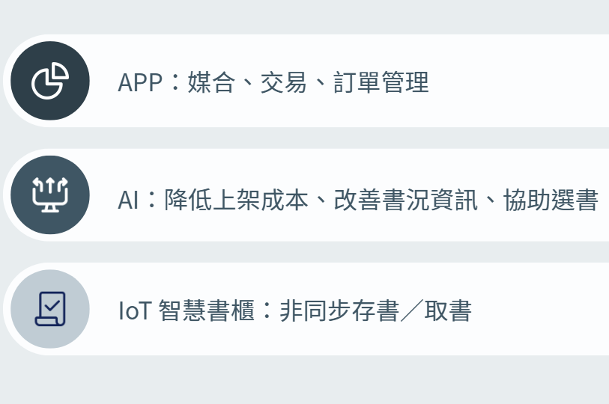
打造交易閉環
02 專題核心與系統設計
APP：媒合、交易、訂單管理
AI：降低上架成本、改善書況資訊、協助選書
IoT 智慧書櫃：非同步存書／取書
5
Notes:
第5頁｜專題背景與核心需求
預估40秒｜累積2:10
建議講稿
我們以498份有效問卷作為需求依據。35%的受訪者想清出空間，卻覺得處理麻煩；在寄送痛點題中，57.9%反映自行包裝與跑超商的不便；51.4%偏好實體儲物櫃方案。因此系統聚焦降低上架門檻，並讓買賣雙方在場域營業時間內各自存取，不必約同一個面交時間。這些是問卷需求，並非正式上線後的成效數字。
Demo操作
無。依簡報說明。
換手機畫面
不需換手機畫面。
智慧書櫃操作
無。
依據
複評手冊§1-2：498份有效問卷；圖1-2-4、1-2-6、1-2-7

Slide 11
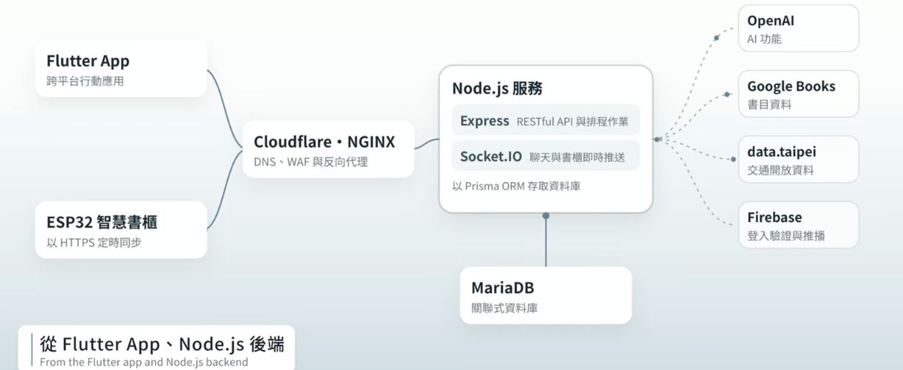
系統架構
02 專題核心與系統設計
Flutter App
⇄
Express Backend
⇄
MariaDB
登入、媒合與管理端
REST API／交易與權限
Prisma 資料存取
⇅
AI 服務
上架、顧問與客服
ESP32-S3 智慧書櫃
即時訊息與推播
Socket.IO／Firebase
HTTPS 裝置 API／開鎖與事件回報
複評補強：AI 整合、代幣暫管、存取驗證、平台治理
6
Notes:
第6頁｜系統整體架構與複評演進
預估50秒｜累積3:00
建議講稿
使用者透過Flutter App操作，REST API交由Express後端處理，透過Prisma存取MariaDB。ESP32-S3以HTTPS連到裝置API，接收開鎖指令並回報櫃門事件，資料庫不直接控制硬體。AI服務提供上架、顧問與客服；聊天與通知透過Socket.IO及Firebase。相較初評，現在已把AI服務、訂單暫管及具回報機制的實體交付串在一起，並補上管理端處理異常的能力。
Demo操作
無。依簡報說明。
換手機畫面
不需換手機畫面。
智慧書櫃操作
無。
依據
README.md 架構；複評手冊§3-1、§7-3～7-5；savemybook_api/services/orders/checkout.js；savemybook_firmware/README.md

Slide 12
完整交易操作流程
03 APP 完整交易 Demo
同一本書、兩個角色、一筆訂單
01
02
03
04
登入
→
賣家上架＋AI
→
買家找書＋顧問
→
下單付款
05
06
07
08
賣家存書
→
買家取書
→
驗收／爭議
→
交易完成
完整保留登入、上架、付款與智慧書櫃存取
7
Notes:
第7頁｜完整交易操作流程
預估20秒｜累積3:20
建議講稿
接下來用賣家與買家兩個帳號，走完同一本書的交易。先登入、上架與套用AI建議，再切換買家找書、下單付款，最後由賣家存書、買家取書並驗收。正常交易會完成撥款，異常分支則用另一筆預備訂單說明爭議，避免影響主線。
Demo操作
切換投影至賣家手機。使用一筆新上架、尚未存入書櫃的書籍，完整走先付款後存書主線。
換手機畫面
簡報流程總覽；下一頁切賣家登入。
智慧書櫃操作
無。
依據
獨立第12章§12-1～12-9

Slide 13
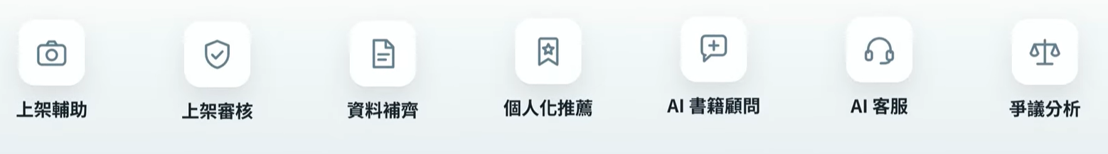
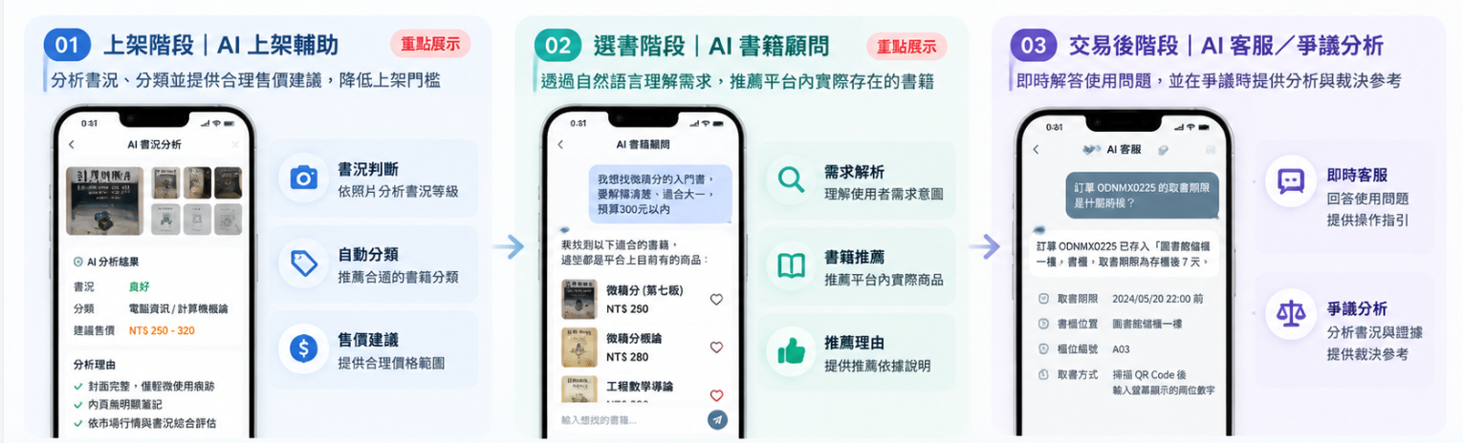
AI功能整合
7
Notes:
第7頁｜完整交易操作流程
預估20秒｜累積3:20
建議講稿
接下來用賣家與買家兩個帳號，走完同一本書的交易。先登入、上架與套用AI建議，再切換買家找書、下單付款，最後由賣家存書、買家取書並驗收。正常交易會完成撥款，異常分支則用另一筆預備訂單說明爭議，避免影響主線。
Demo操作
切換投影至賣家手機。使用一筆新上架、尚未存入書櫃的書籍，完整走先付款後存書主線。
換手機畫面
簡報流程總覽；下一頁切賣家登入。
智慧書櫃操作
無。
依據
獨立第12章§12-1～12-9

Slide 14
03
APP畫面展示
報告人｜

Slide 15
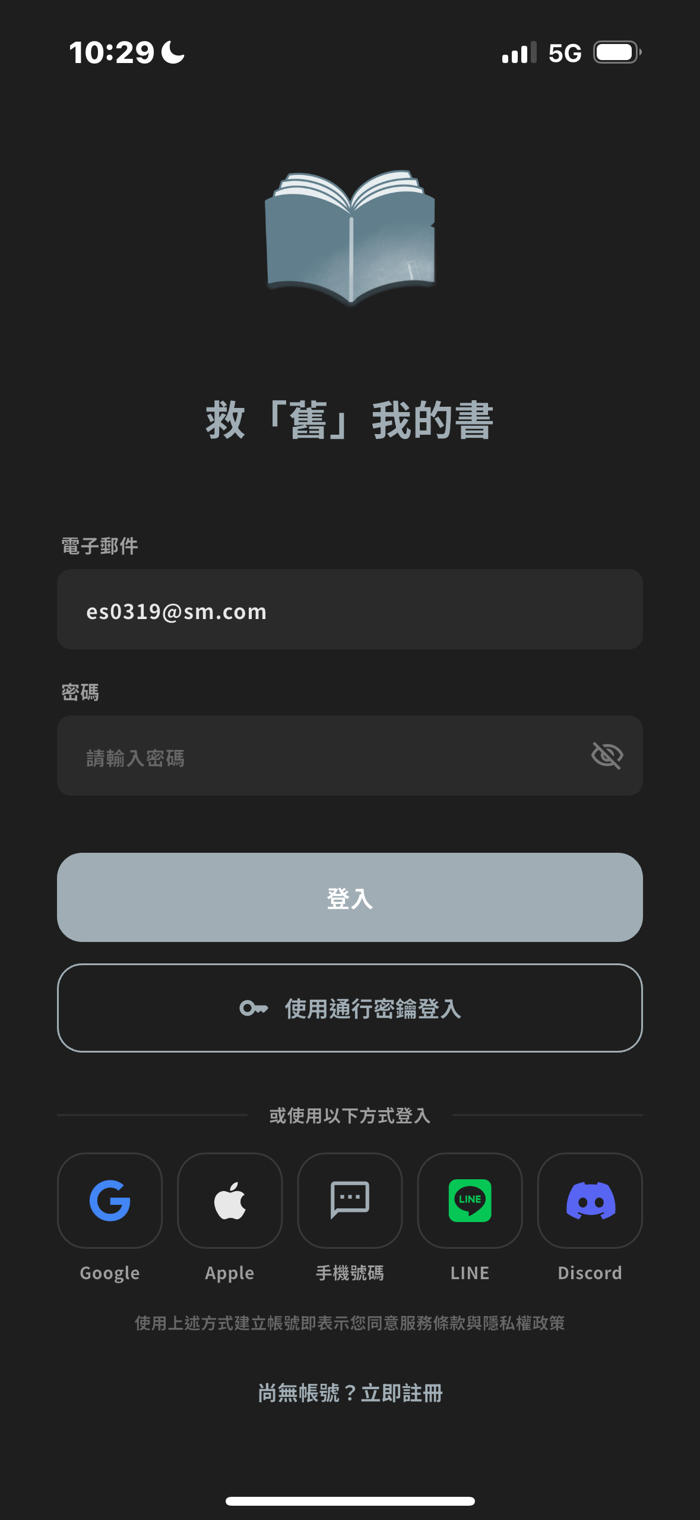
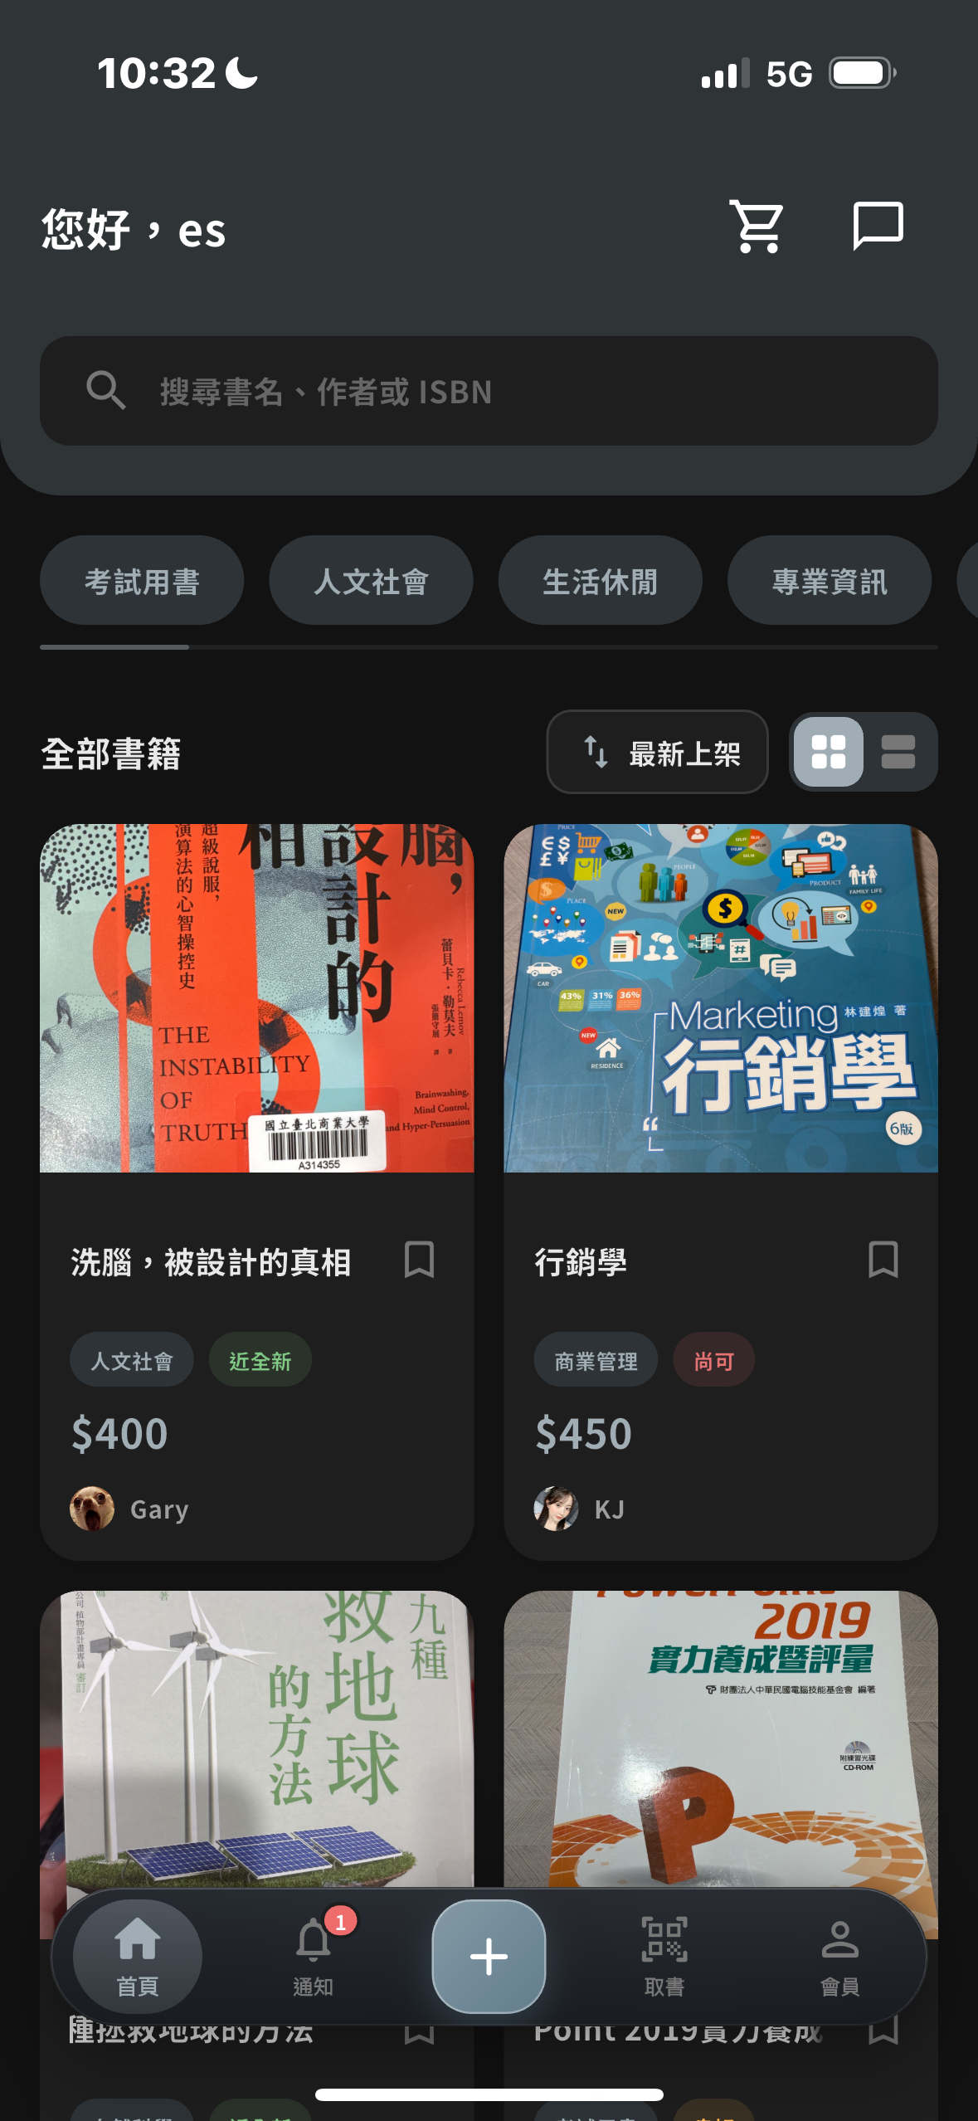
會員註冊與登入
03 APP 完整交易 Demo
Passkey／生物辨識
01
開啟 App，說明註冊入口
02
以 Email／密碼登入賣家帳號
03
成功進入首頁，確認登入身分
04
補充：Passkey／生物辨識登入
SCREEN 01
SCREEN 02
從登入開始，建立完整且可追蹤的交易身分。
登入頁
登入成功首頁
8
手冊截圖／功能示例
Notes:
第8頁｜會員註冊與登入
預估35秒｜累積3:55
建議講稿
完整操作從登入開始。新會員填寫Email、暱稱與密碼，並同意條款建立帳號。為控制現場時間，這裡使用預先準備的賣家帳號登入，確認成功進入首頁。系統也支援通行密鑰與生物辨識，第三方方式則依後台啟用項目顯示。
Demo操作
開啟登入頁，指出註冊入口；輸入賣家Email與密碼並登入。不要在投影片寫出帳密。
換手機畫面
已使用手冊既有截圖：表12-1-1 登入頁.PNG、表12-2-1 首頁書籍列表.PNG。建議換成現場同一本書／同一筆訂單的對應截圖。
智慧書櫃操作
無。
依據
第12章§12-1、12-12；savemybook_app/lib/features/auth/login_screen.dart
截圖：/Users/yxuan/develop/projects/SaveMyBook/documents/使用手冊截圖/1. 註冊與登入/表12-1-1 登入頁.PNG
截圖：/Users/yxuan/develop/projects/SaveMyBook/documents/使用手冊截圖/2. 瀏覽與搜尋書籍/表12-2-1 首頁書籍列表.PNG

Slide 16
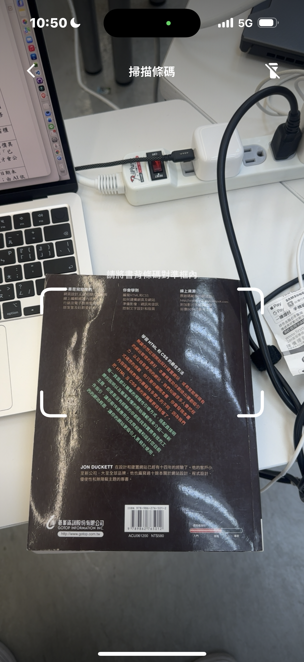
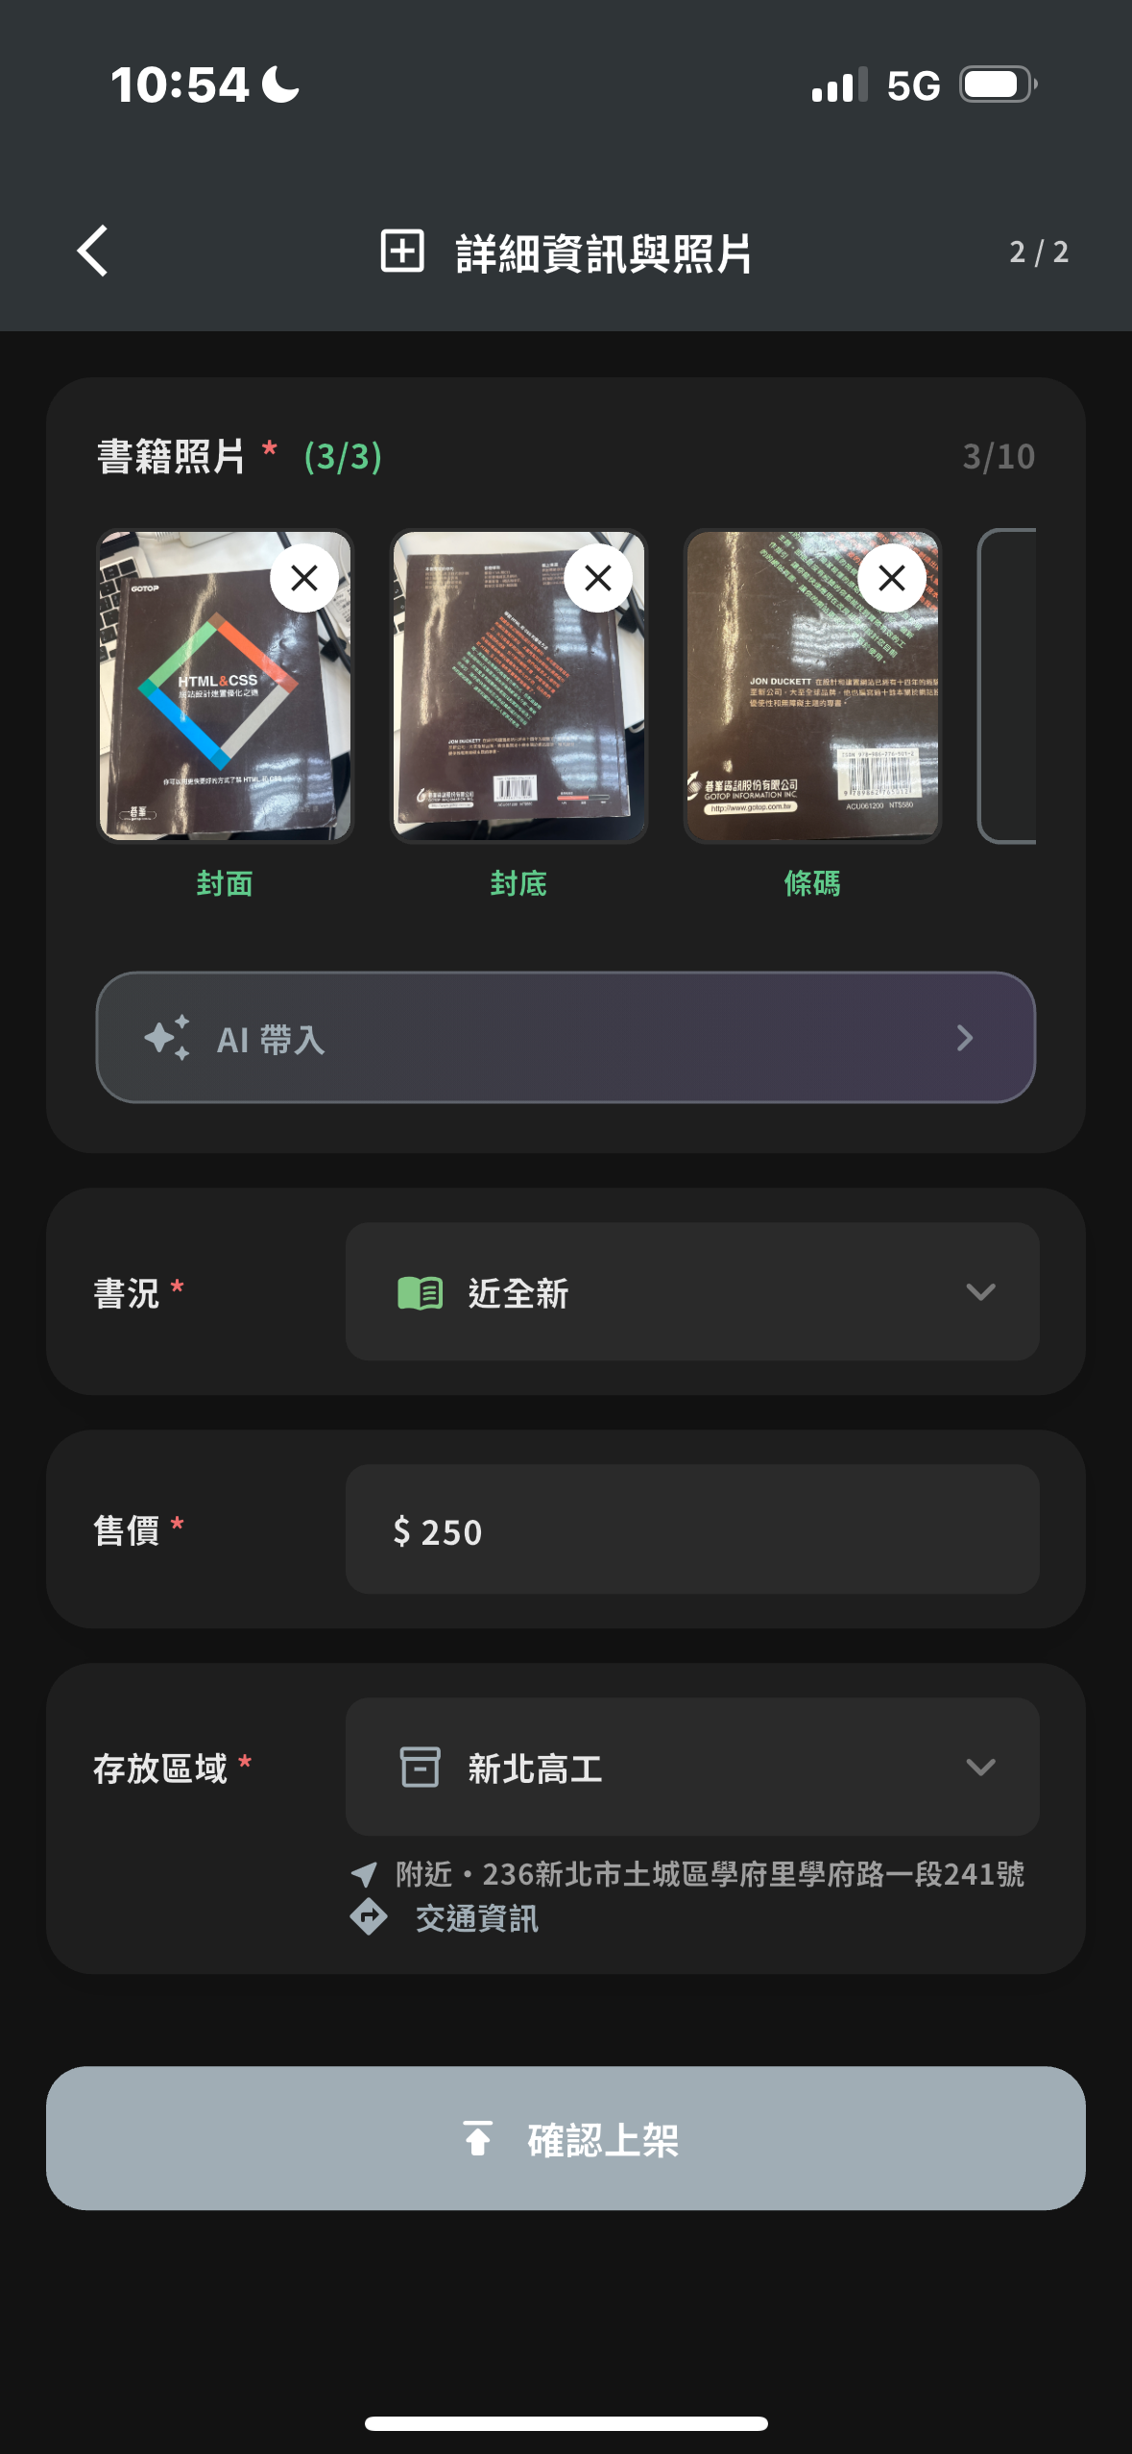
賣家書籍上架
03 APP 完整交易 Demo
01
新增書籍，掃描 ISBN 條碼
02
查詢並確認書名、作者與出版資訊
03
上傳封面、封底與條碼照片
04
補拍內頁／附件，填寫缺損說明
SCREEN 01
SCREEN 02
掃描書目並補齊實拍照片，降低上架輸入負擔。
ISBN 掃描
書況照片上傳
9
手冊截圖／功能示例
Notes:
第9頁｜賣家書籍上架
預估45秒｜累積4:40
建議講稿
賣家新增書籍後，先掃描ISBN帶入書目，確認版本與作者。下一步上傳封面、封底與條碼三張必要照片，也可以補上內頁、筆記或附件。針對初評詢問的缺附件問題，使用者能補拍並在簡介說明。此時先不送出，接著示範AI如何協助判斷。
Demo操作
操作新增書籍、ISBN掃描及查詢。選用預備的真實照片，確認三張必填照片及補充內頁。
換手機畫面
已使用手冊既有截圖：表12-3-1 掃描 ISBN 條碼.PNG、表12-3-3 上傳書籍照片.PNG。建議換成現場同一本書／同一筆訂單的對應截圖。
智慧書櫃操作
無。
依據
第12章§12-3；savemybook_app/lib/features/selling/sell_book_screen.dart、sell_book_detail_screen.dart
截圖：/Users/yxuan/develop/projects/SaveMyBook/documents/使用手冊截圖/3. 上架書籍（賣家）/表12-3-1 掃描 ISBN 條碼.PNG
截圖：/Users/yxuan/develop/projects/SaveMyBook/documents/使用手冊截圖/3. 上架書籍（賣家）/表12-3-3 上傳書籍照片.PNG

Slide 17
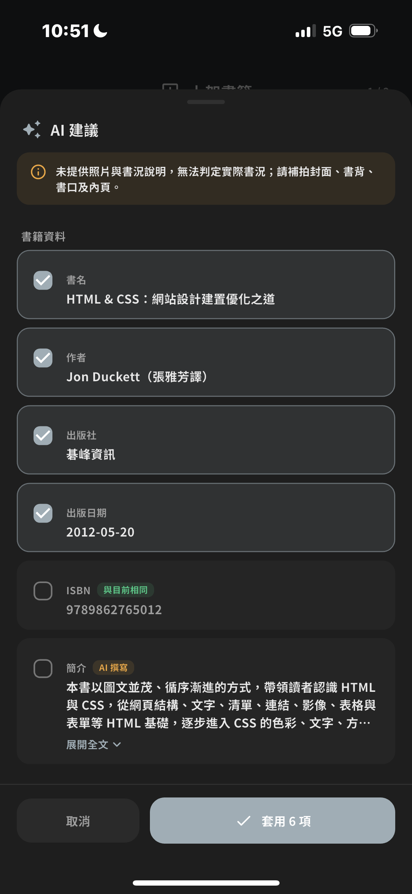
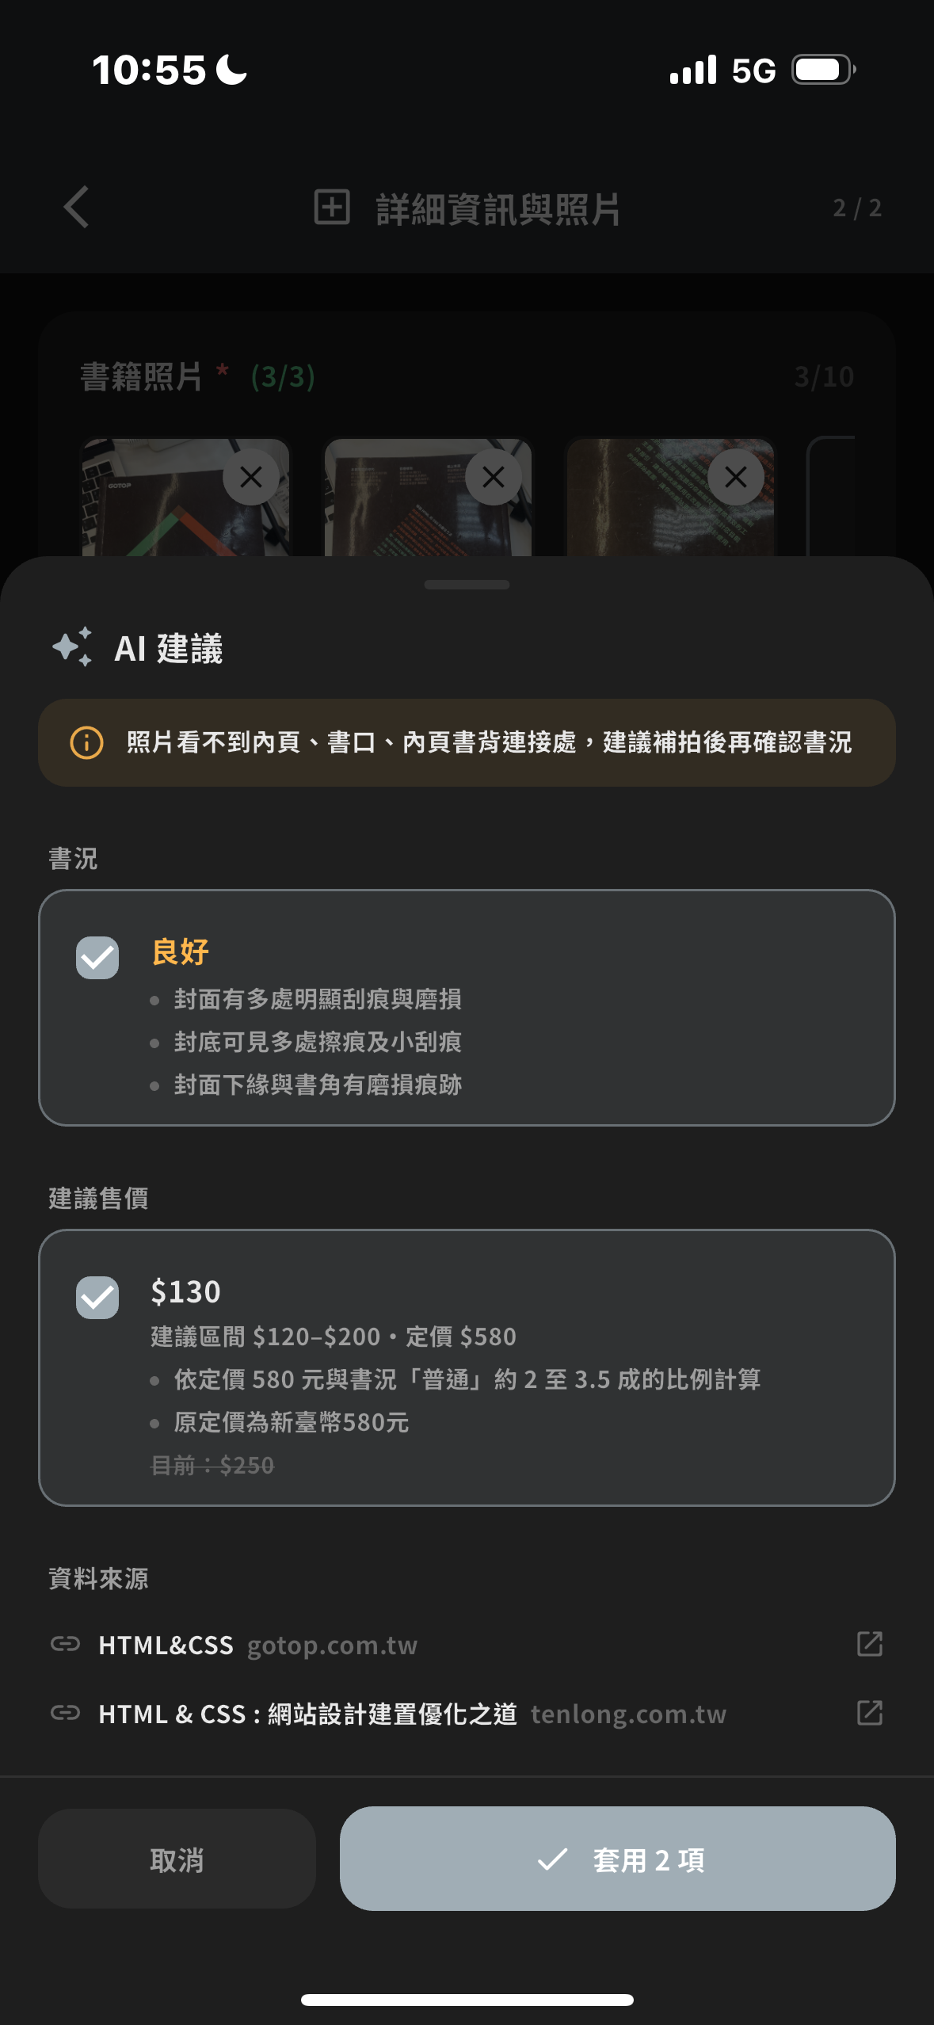
AI 輔助上架
03 APP 完整交易 Demo
AI 書況與售價建議
01
使用 AI 帶入，補齊書目與分類
02
分析照片，顯示書況判斷理由
03
查看售價區間、依據與補拍提醒
04
賣家確認並套用，選擇書櫃後上架
SCREEN 01
SCREEN 02
回應初評的書況判斷與合理售價建議。
AI 書目建議
AI 書況與售價
10
手冊截圖／功能示例
Notes:
第10頁｜AI 輔助上架
預估40秒｜累積5:20
建議講稿
針對初評的書況與價格建議，我們把AI整合進上架流程。它依書目與照片提供分類、書況及售價參考，也會提醒照片不足之處。賣家查看理由與資料來源後，仍可自行調整，再選擇書櫃並確認上架。AI只能判讀提供的照片，不能保證未拍到的內頁與附件狀態。
Demo操作
按AI帶入，展示建議與理由；套用後確認價格及書櫃並上架。若AI等候超過10秒，切回已備妥的真實錄影／截圖說明。
換手機畫面
已使用手冊既有截圖：表12-3-2 AI 建議書籍資料.PNG、表12-3-3 AI 建議書況與售價.PNG。建議換成現場同一本書／同一筆訂單的對應截圖。
智慧書櫃操作
無。
依據
第12章§12-3；savemybook_api/services/ai/listing-assist.js；savemybook_app/lib/features/selling/ai_listing_assist.dart
截圖：/Users/yxuan/develop/projects/SaveMyBook/documents/使用手冊截圖/3. 上架書籍（賣家）/表12-3-2 AI 建議書籍資料.PNG
截圖：/Users/yxuan/develop/projects/SaveMyBook/documents/使用手冊截圖/3. 上架書籍（賣家）/表12-3-3 AI 建議書況與售價.PNG

Slide 18
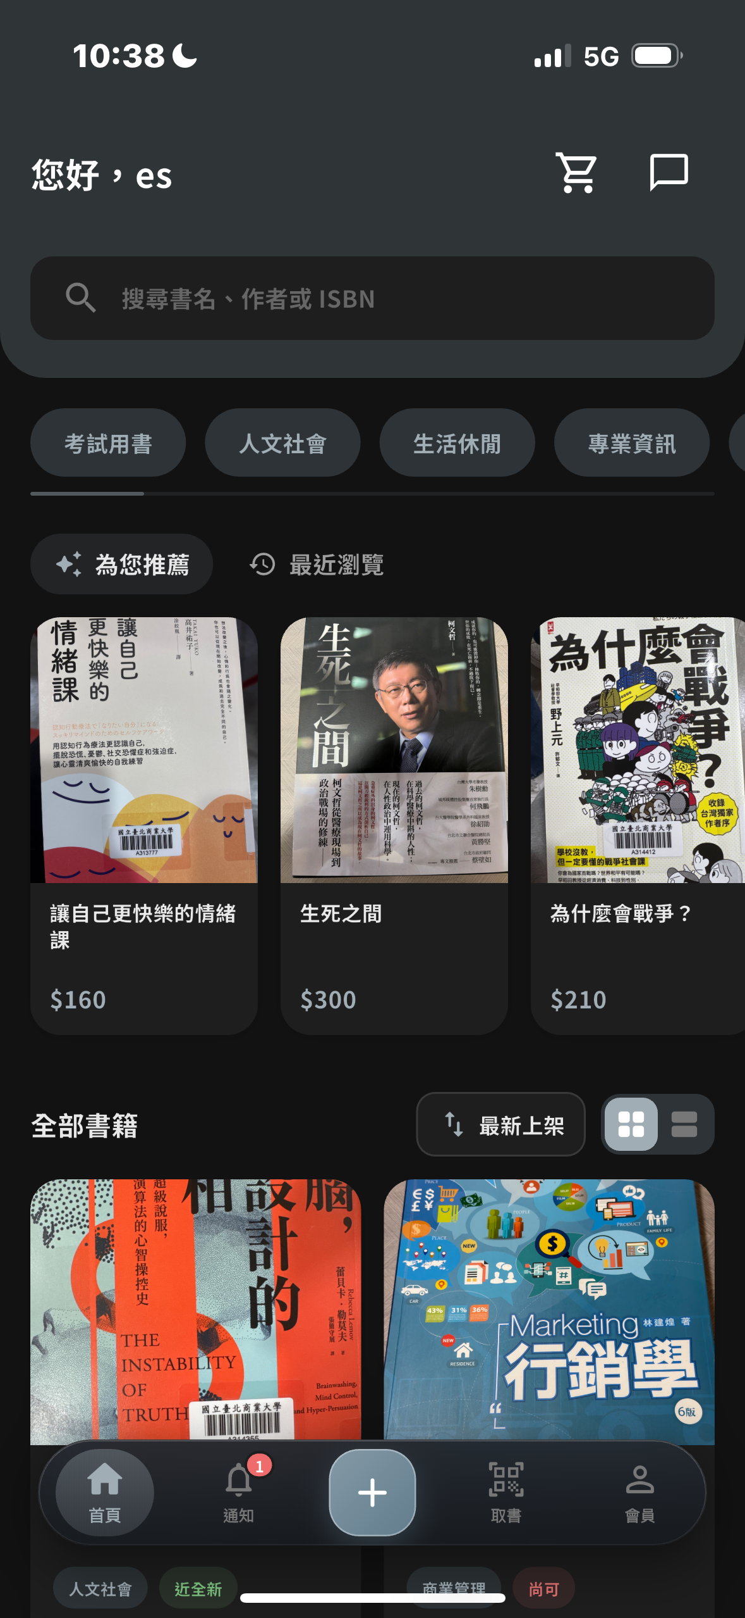
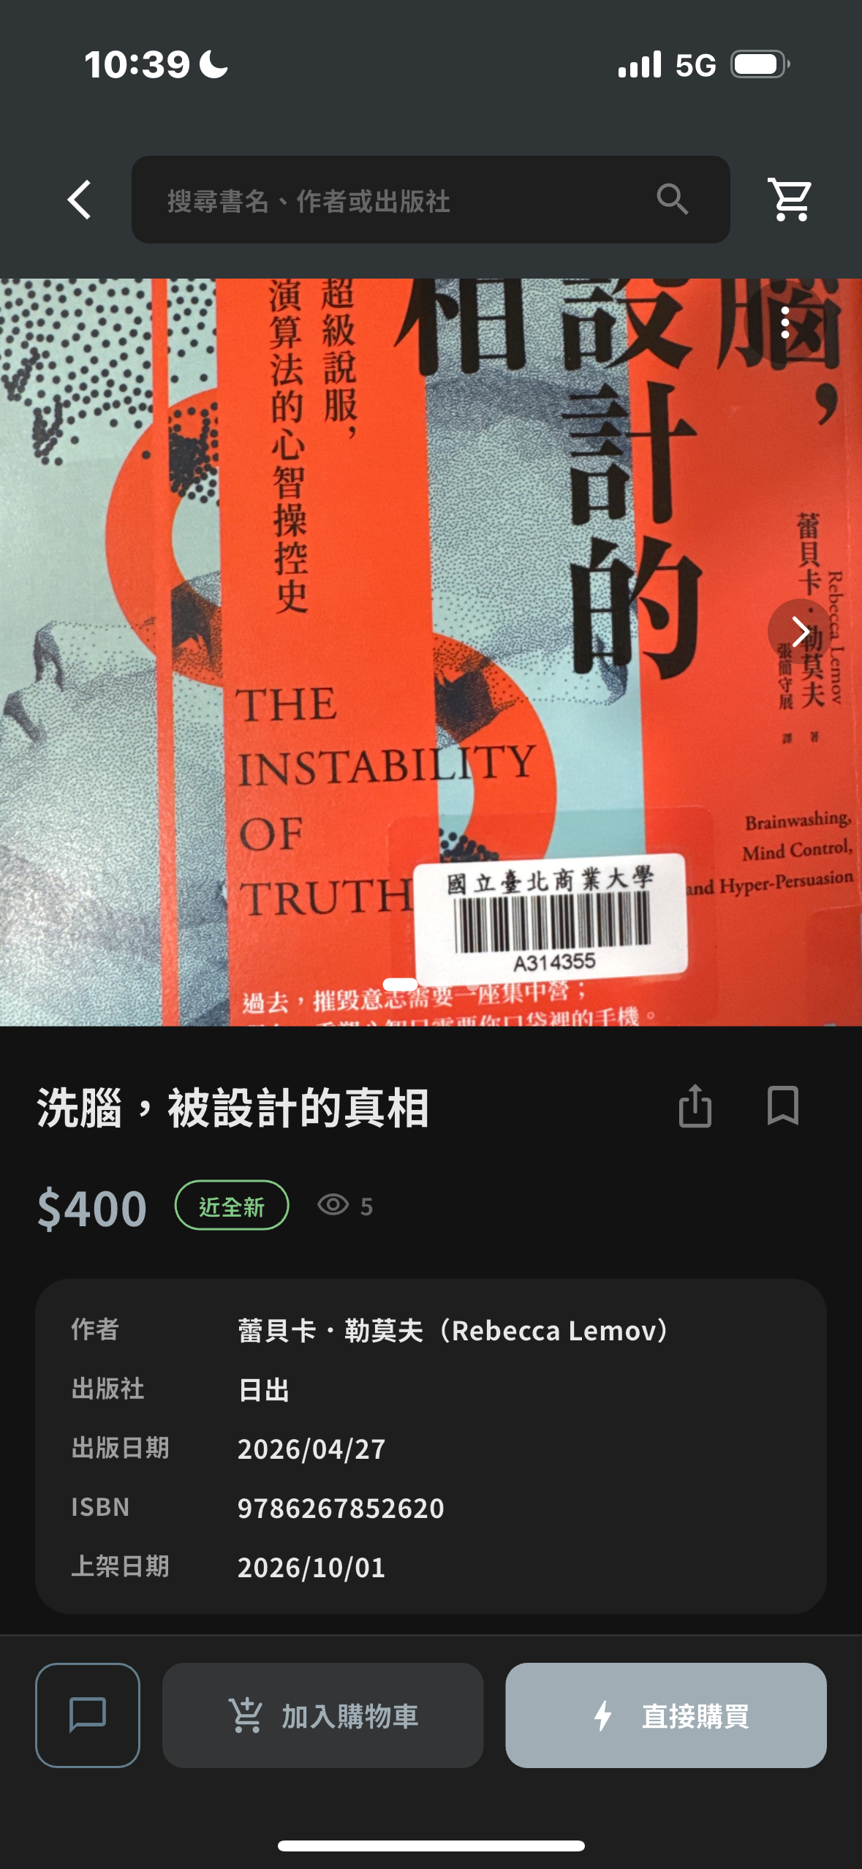
買家書籍探索與商品選擇
03 APP 完整交易 Demo
01
切換買家帳號，瀏覽首頁與分類
02
以書名、作者或 ISBN 搜尋
03
查看推薦理由、書況與商品詳情
SCREEN 01
SCREEN 02
讓買家先確認商品資訊，再進入交易。
個人化推薦
商品詳情
11
手冊截圖／功能示例
Notes:
第11頁｜買家書籍探索與商品選擇
預估25秒｜累積5:45
建議講稿
現在切換買家帳號。首頁可依分類瀏覽，或以書名、作者及ISBN搜尋。為您推薦會參考收藏、購物車與瀏覽紀錄。商品詳情保留書況、照片、售價及書櫃資訊，買家可以先判斷是否合適，接著用AI顧問進一步找書。
Demo操作
切換買家手機；搜尋剛上架書籍並展示詳情，收藏後回到首頁聊天入口。
換手機畫面
已使用手冊既有截圖：表12-2-4 為您推薦與最近瀏覽.PNG、表12-2-4 商品詳情.PNG。建議換成現場同一本書／同一筆訂單的對應截圖。
智慧書櫃操作
無。
依據
第12章§12-2；savemybook_api/services/ai/recommend.js
截圖：/Users/yxuan/develop/projects/SaveMyBook/documents/使用手冊截圖/2. 瀏覽與搜尋書籍/表12-2-4 為您推薦與最近瀏覽.PNG
截圖：/Users/yxuan/develop/projects/SaveMyBook/documents/使用手冊截圖/2. 瀏覽與搜尋書籍/表12-2-4 商品詳情.PNG

Slide 19
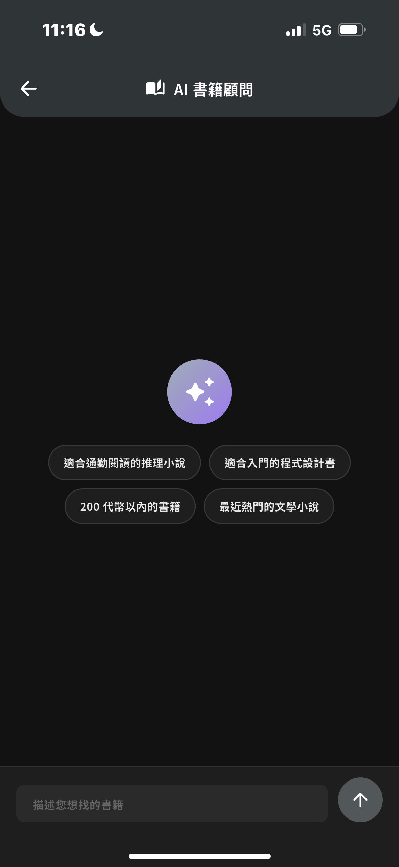
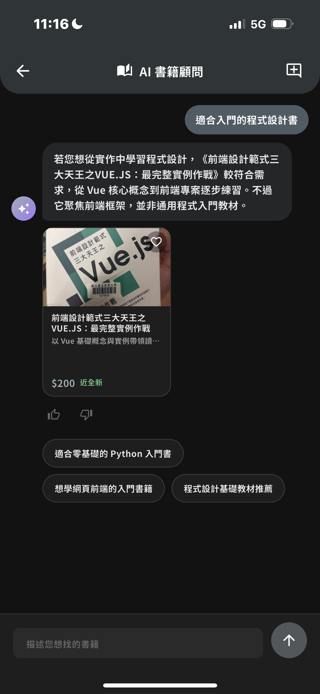
AI 書籍顧問與站內推薦
03 APP 完整交易 Demo
AI 書籍顧問
01
首頁聊天入口，開啟 AI 書籍顧問
02
描述用途、預算與可接受書況
03
查看平台內可購買書籍與推薦理由
04
點選書卡，回到商品詳情
SCREEN 01
SCREEN 02
把選書需求連結到平台內實際可購買的商品。
書籍顧問入口
站內商品推薦
12
手冊截圖／功能示例
Notes:
第12頁｜AI 書籍顧問與站內推薦
預估45秒｜累積6:30
建議講稿
AI書籍顧問的入口在聊天頁。我們輸入讀者需求、預算與書況條件，系統先檢索平台商品，再由AI說明推薦理由。推薦卡片對應站內可購買的書籍，能直接開啟商品詳情。若沒有相關商品，系統會說明，並區分其他在售書。這裡選擇本次交易的同一本書；若結果未列入，就回到搜尋，不宣稱AI保證推薦特定商品。
Demo操作
從首頁聊天入口進入顧問，輸入符合演示書籍的真實需求；開啟推薦卡。可快速指出收藏與聊聊，主線不送出額外預約。
換手機畫面
已使用手冊既有截圖：表12-5-8 AI 書籍顧問.PNG、表12-5-8 AI 推薦書籍.PNG。建議換成現場同一本書／同一筆訂單的對應截圖。
智慧書櫃操作
無。
依據
第12章§12-5-8；savemybook_api/services/ai/book-chat.js；savemybook_app/lib/features/chat/ai/ai_book_chat_screen.dart
截圖：/Users/yxuan/develop/projects/SaveMyBook/documents/使用手冊截圖/5. 聊天協商、預約與轉帳/表12-5-8 AI 書籍顧問.PNG
截圖：/Users/yxuan/develop/projects/SaveMyBook/documents/使用手冊截圖/5. 聊天協商、預約與轉帳/表12-5-8 AI 推薦書籍.PNG

Slide 20
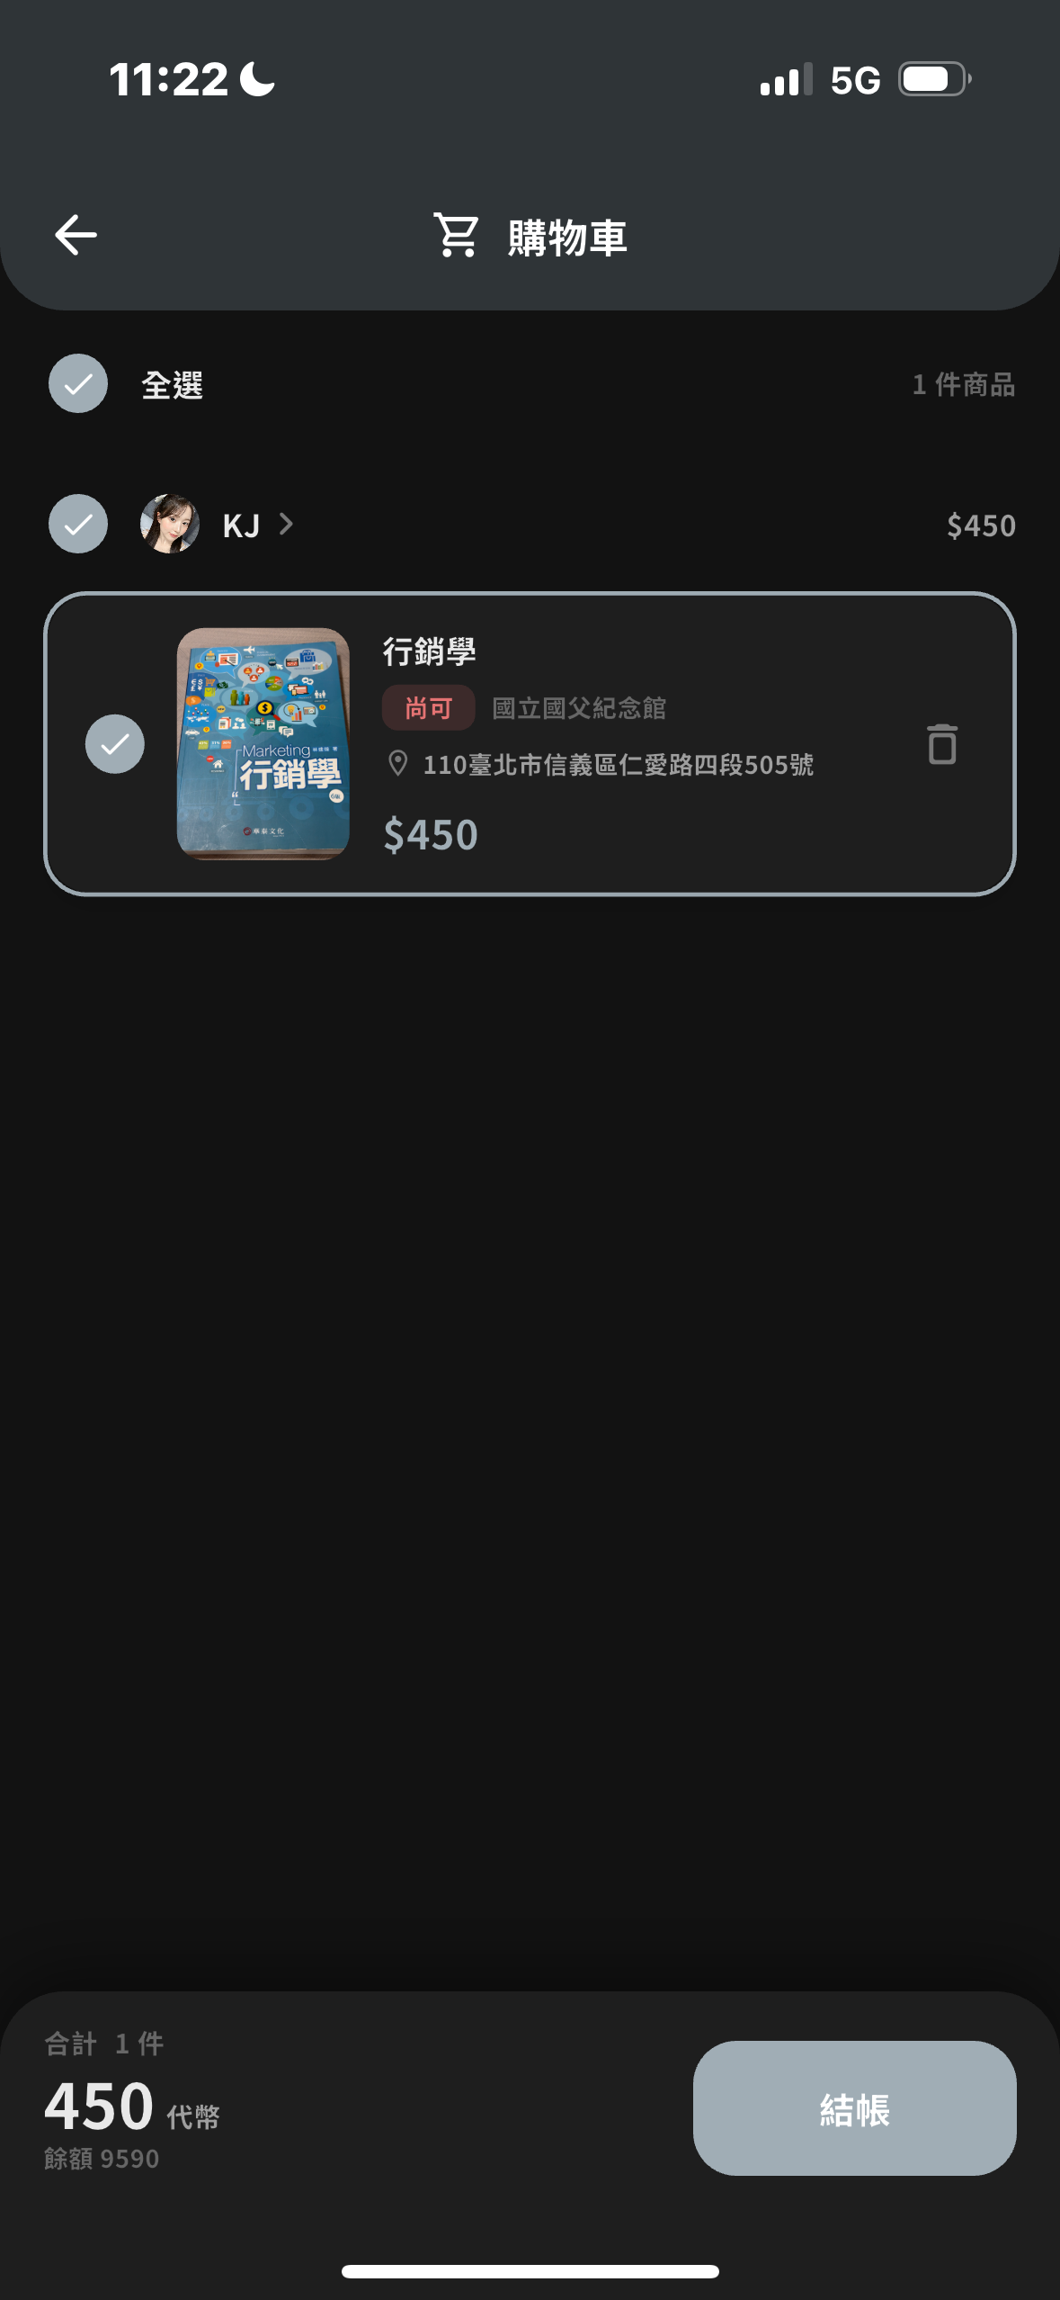
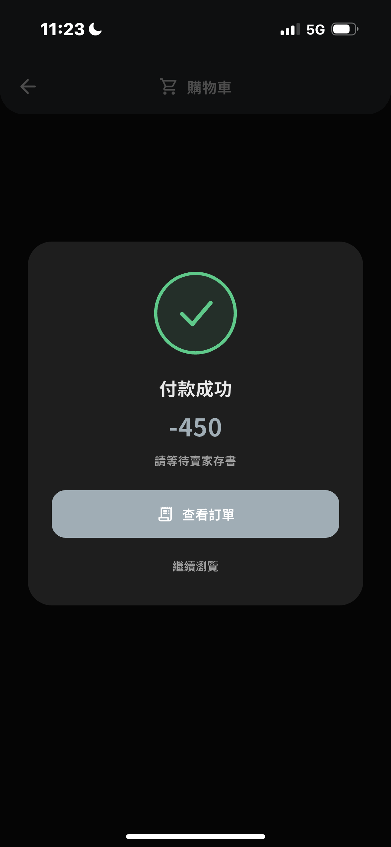
購物車、下單與付款
03 APP 完整交易 Demo
代幣暫管
01
加入購物車，勾選商品並結帳
02
以交易密碼或生物辨識完成驗證
03
站內代幣扣款，平台暫管款項
04
訂單成立，通知賣家存書
現階段為站內代幣結算；第三方支付與提領尚未完成。
SCREEN 01
SCREEN 02
買家付款 → 平台暫管 → 完成訂單後撥款。
購物車結帳
付款成功
13
手冊截圖／功能示例
Notes:
第13頁｜購物車、下單與付款
預估45秒｜累積7:15
建議講稿
將商品加入購物車後結帳，付款必須經過交易密碼或生物辨識驗證。款項從買家站內代幣錢包扣除，由平台暫管，賣家此時尚未收到款項。訂單成立後提醒賣家存書。現階段儲值由客服協助，第三方支付與提領仍屬未來規劃。聊天室直接轉帳不具這筆訂單的暫管流程，因此Demo一定走商品結帳。
Demo操作
勾選同一本書並結帳，驗證付款後開啟訂單，確認待賣家存書。預先備足買家測試代幣。
換手機畫面
已使用手冊既有截圖：表12-6-1 購物車.PNG、表12-6-2 付款成功.PNG。建議換成現場同一本書／同一筆訂單的對應截圖。
智慧書櫃操作
無。
依據
第12章§12-6；複評手冊§2-5；savemybook_api/services/orders/checkout.js
截圖：/Users/yxuan/develop/projects/SaveMyBook/documents/使用手冊截圖/6. 加入購物車與結帳/表12-6-1 購物車.PNG
截圖：/Users/yxuan/develop/projects/SaveMyBook/documents/使用手冊截圖/6. 加入購物車與結帳/表12-6-2 付款成功.PNG

Slide 21
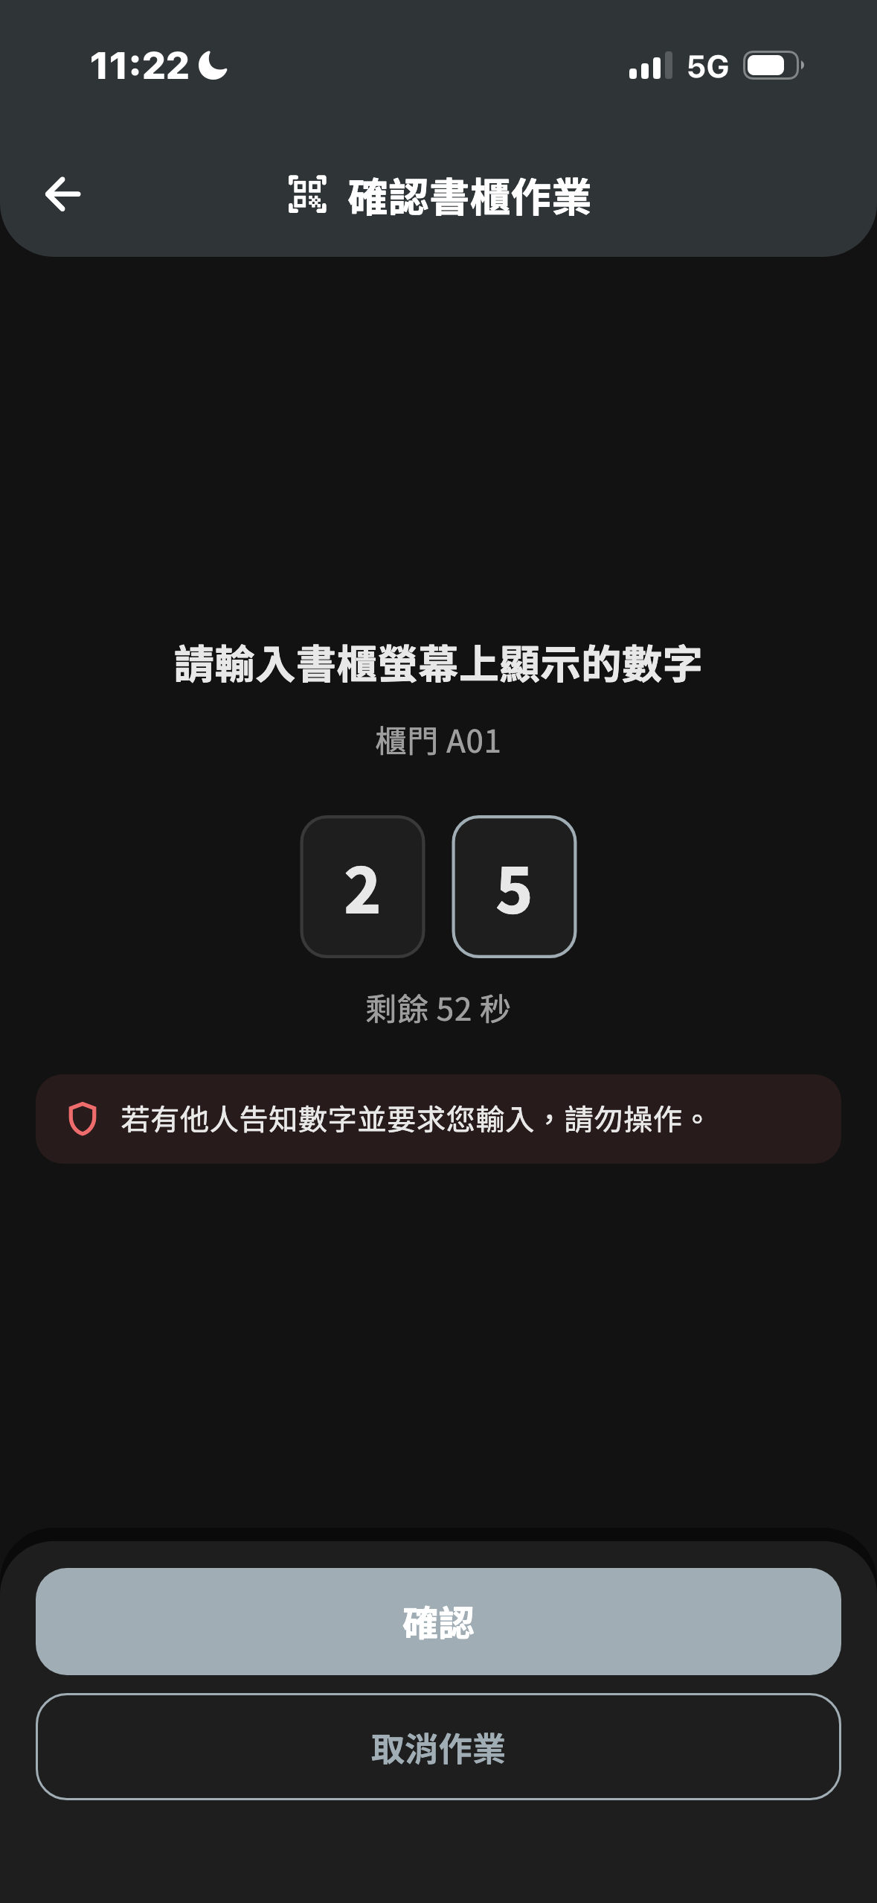
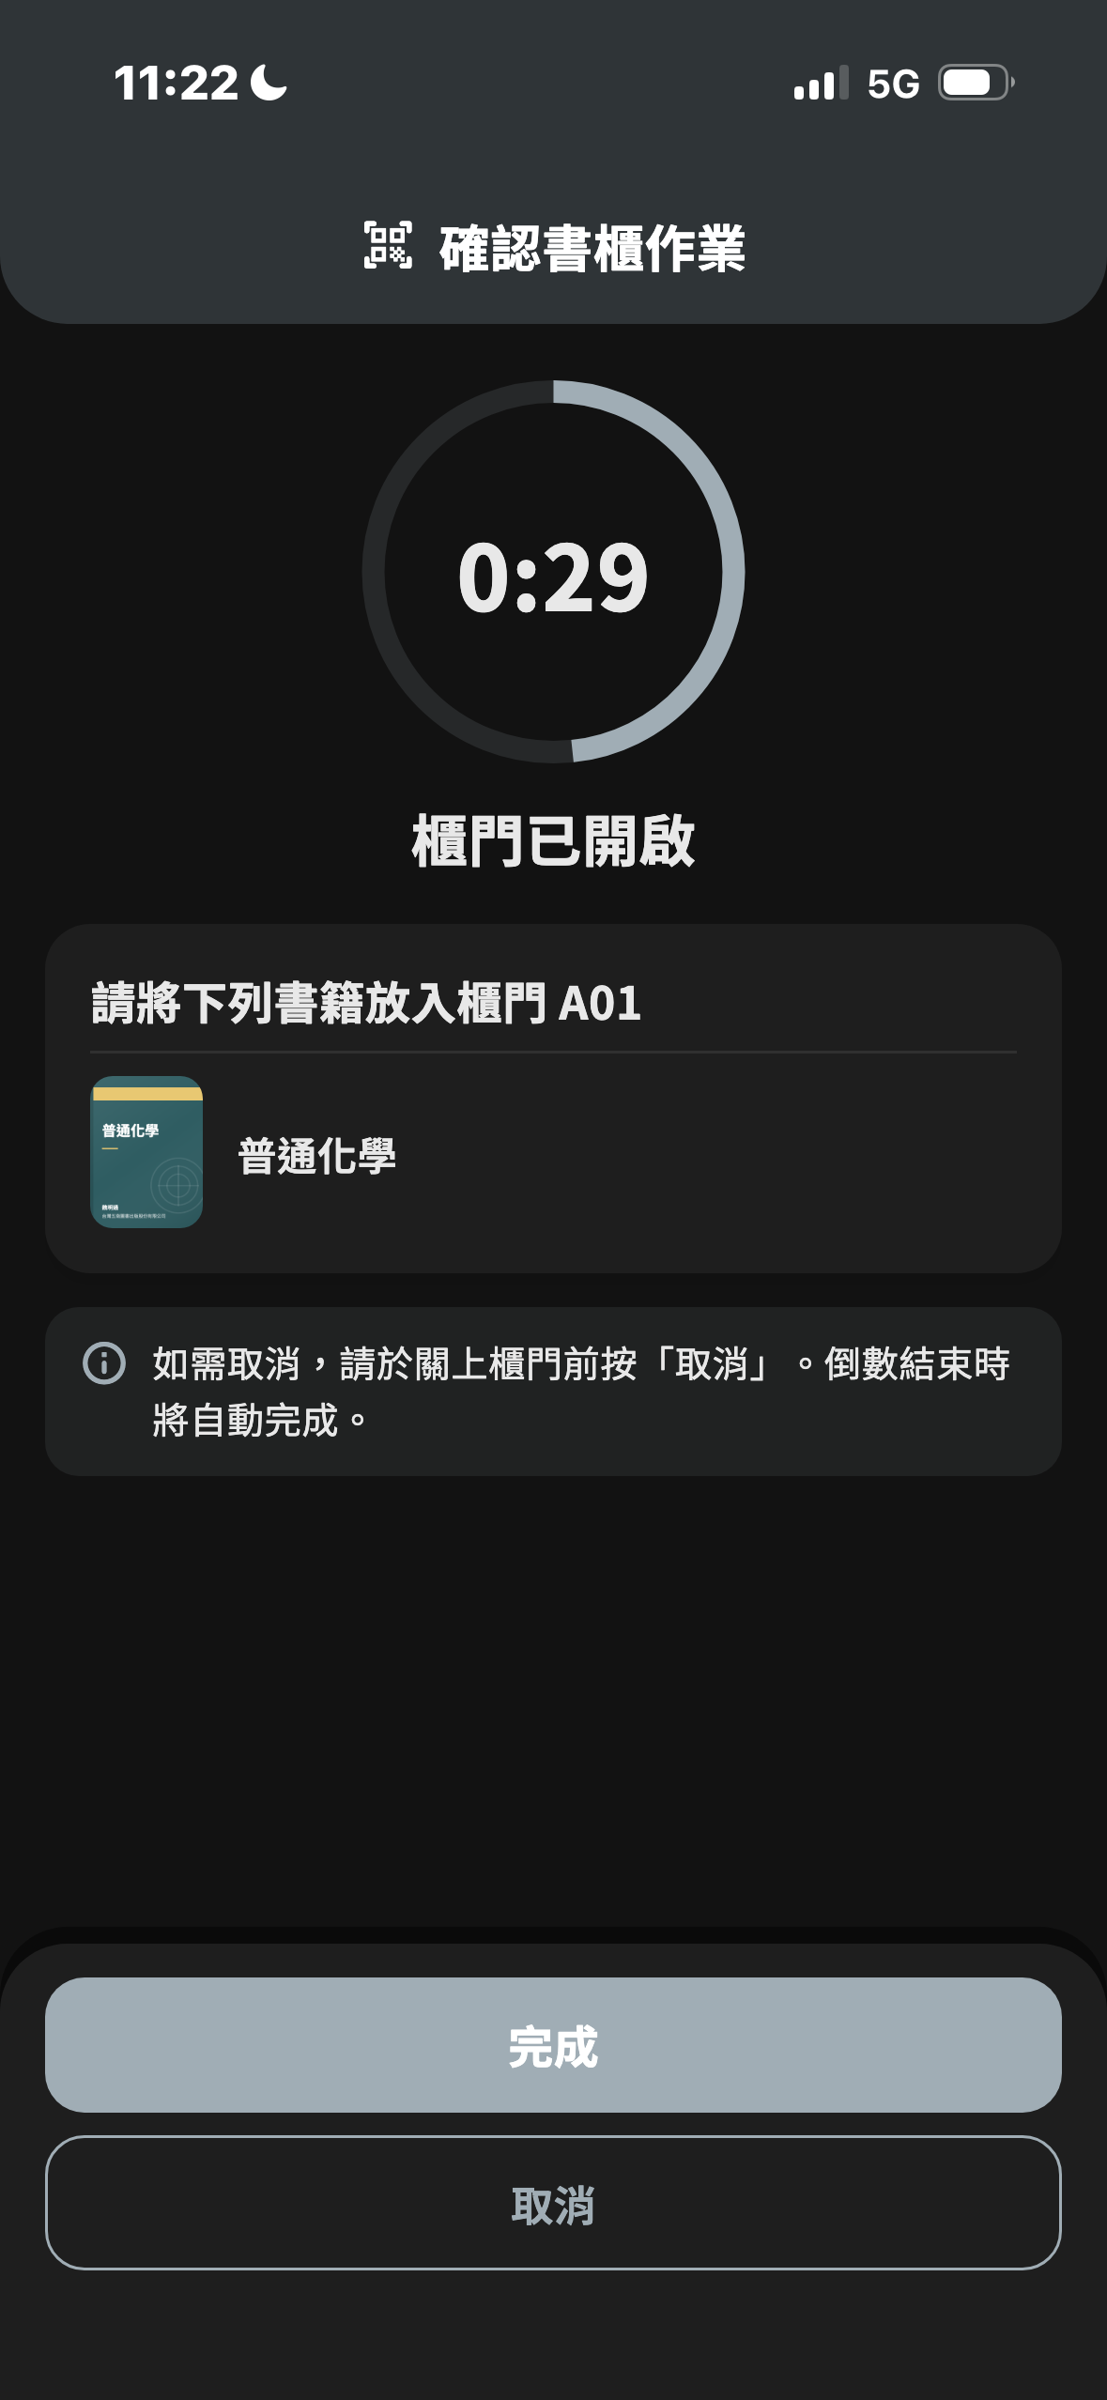
智慧書櫃存書流程
03 APP 完整交易 Demo
此處置入：智慧書櫃實機照片／影片
完整拍攝：開門 → 放書 → 關門
01
到櫃旁取得定位，掃描動態 QR Code
02
選書 60 秒；兩位數驗證另限 60 秒
03
驗證通過開指定櫃門，放入同一本書
04
關門並完成，確認存書紀錄與通知
SCREEN 01
SCREEN 02
確認現場操作與關門回報後，才登記存書。
兩位數驗證
指定櫃門開啟
14
手冊截圖／功能示例
Notes:
第14頁｜智慧書櫃存書流程
預估80秒｜累積8:35
建議講稿
賣家帶書到指定書櫃，先允許定位並掃描螢幕QR Code。QR約每30秒更新，系統確認人位於200公尺內，並檢查書櫃、訂單與身分。賣家在60秒內選擇待存項目，按開啟櫃門；接著在60秒內輸入書櫃螢幕顯示的兩位數字，只有一次輸入機會。驗證通過後依指定櫃門放入書籍，關門並完成，系統收到關門事件才更新存書紀錄、通知買家。若要取消，必須在關門前按取消；開門後取消會列為待確認，由管理員檢查。
Demo操作
賣家手機：銷售訂單→掃描書櫃存書→允許定位→掃碼→勾選本次訂單→開啟櫃門→輸入現場兩位數字→放書→關門→完成→確認已存書。鏡頭同時拍書櫃螢幕、開門、書籍放入與關門。
換手機畫面
已使用手冊既有截圖：表12-7-1 輸入書櫃螢幕數字.PNG、表12-7-2 櫃門已開啟.PNG。建議換成現場同一本書／同一筆訂單的對應截圖。
智慧書櫃操作
需要。同步投影手機與拍攝書櫃螢幕、櫃門及實體書籍。
依據
第12章§12-7-1、12-7-2；constants/policy.js；cabinet_flow_controller.dart；cabinet-challenges.js、cabinet-commit.js
截圖：/Users/yxuan/develop/projects/SaveMyBook/documents/使用手冊截圖/7. 智慧書櫃存書與取書/表12-7-1 輸入書櫃螢幕數字.PNG
截圖：/Users/yxuan/develop/projects/SaveMyBook/documents/使用手冊截圖/7. 智慧書櫃存書與取書/表12-7-2 櫃門已開啟.PNG

Slide 22
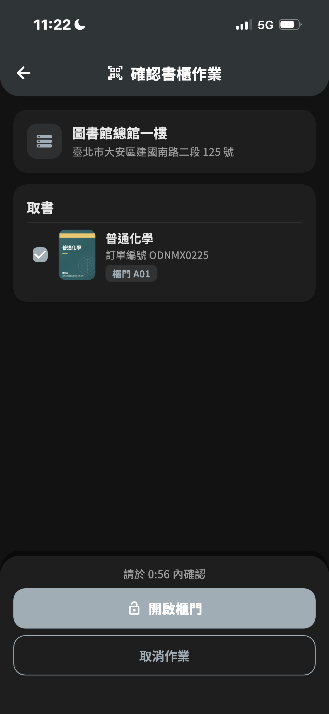
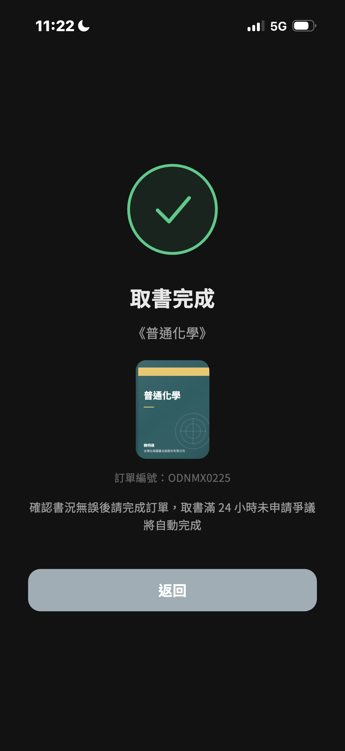
智慧書櫃取書流程
03 APP 完整交易 Demo
此處置入：智慧書櫃實機照片／影片
完整拍攝：開門 → 取書 → 關門
01
查看待取訂單與前往書櫃資訊
02
到櫃掃碼，選取同一筆待取項目
03
60 秒內輸入兩位數字，開指定櫃門
04
取書、關門並完成，進入驗收階段
SCREEN 01
SCREEN 02
非同步交付完成後，保留買家驗收與爭議權益。
確認取書項目
取書完成
15
手冊截圖／功能示例
Notes:
第15頁｜智慧書櫃取書流程
預估80秒｜累積9:55
建議講稿
買家收到通知後，先查看待取訂單與交通資訊，可快速瀏覽捷運、公車、YouBike及停車資訊，再回到取書。到場後取得定位、掃描書櫃QR Code，選擇同一筆訂單，再輸入書櫃螢幕的兩位數字。系統驗證後開啟存放該書的櫃門。買家取出、關門並完成取書。取書完成不等於交易已撥款，接著還要驗收。若數字錯誤或逾時，重新掃碼；操作取消必須在關門前進行。
Demo操作
買家手機：待取訂單→交通資訊快速展示→取書掃碼→勾選項目→兩位數確認→開門取書→關門→完成。現場鏡頭完整拍取出與關門；確認手機顯示待完成訂單。
換手機畫面
已使用手冊既有截圖：表12-7-3 確認取書項目.PNG、表12-7-4 取書完成.PNG。建議換成現場同一本書／同一筆訂單的對應截圖。
智慧書櫃操作
需要。同步投影手機與拍攝書櫃螢幕、櫃門及實體書籍。
依據
第12章§12-7-3、12-7-4、12-8；cabinet_flow_controller.dart；cabinet-commit.js
截圖：/Users/yxuan/develop/projects/SaveMyBook/documents/使用手冊截圖/7. 智慧書櫃存書與取書/表12-7-3 確認取書項目.PNG
截圖：/Users/yxuan/develop/projects/SaveMyBook/documents/使用手冊截圖/7. 智慧書櫃存書與取書/表12-7-4 取書完成.PNG

Slide 23
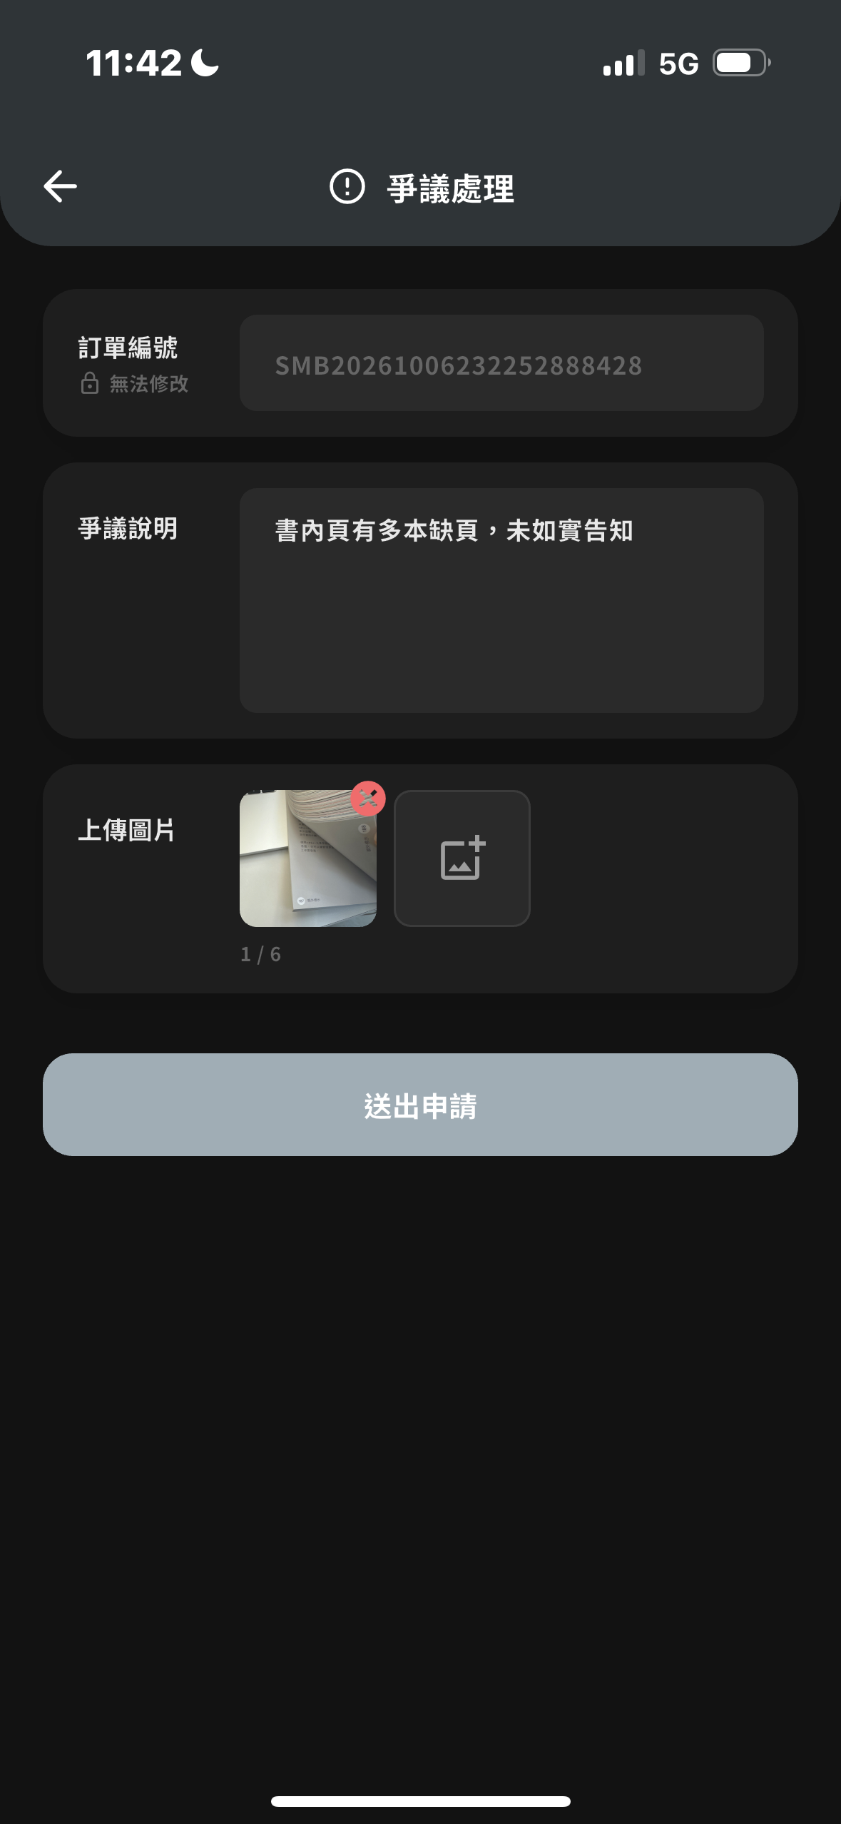
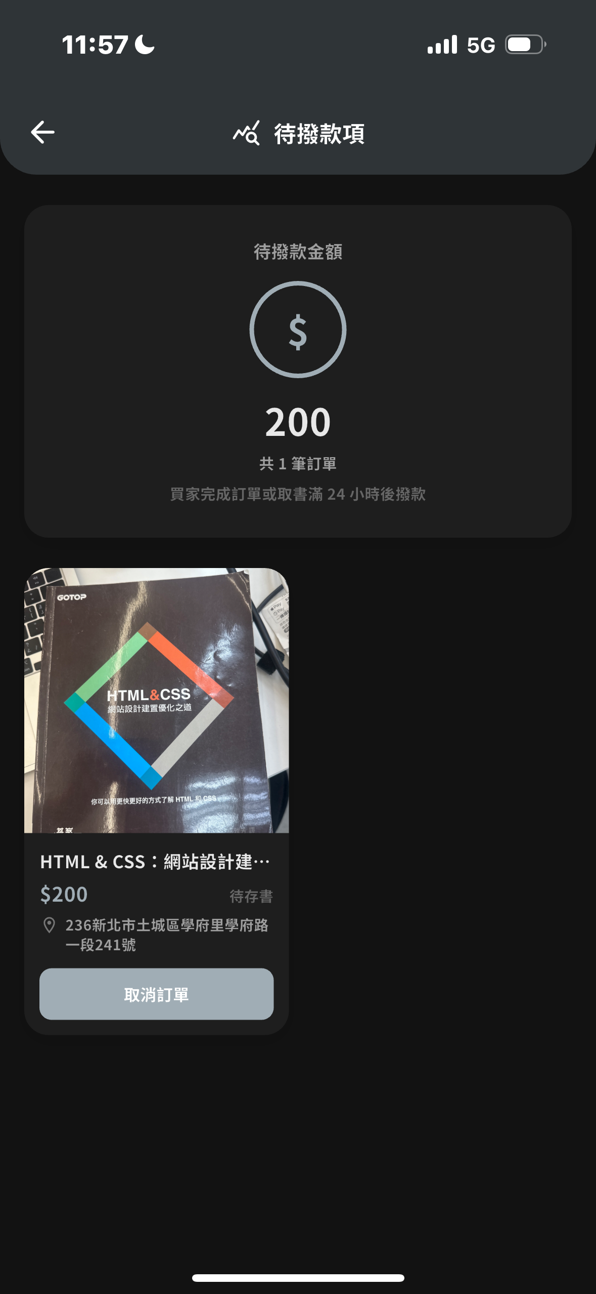
商品驗收、爭議與交易完成
03 APP 完整交易 Demo
24 小時爭議期
01
正常：驗收無誤，點選「完成訂單」
02
款項撥入賣家錢包，交易完成
03
異常：完成前、取書後 24 小時內申請
04
填說明與照片，暫停撥款並交管理員
SCREEN 01
SCREEN 02
先驗收、後撥款；爭議由人工審核處理。
申請爭議
待撥款項
16
手冊截圖／功能示例
Notes:
第16頁｜商品驗收、爭議與交易完成
預估40秒｜累積10:35
建議講稿
主線先檢查實際書況，沒有問題就完成訂單，切到賣家錢包確認款項入帳。若未主動確認，取書滿24小時且沒有爭議才自動完成。異常分支另用預備訂單展示：在完成前且取書後24小時內填寫說明、上傳照片，系統暫停撥款，由管理員裁決。不能完成訂單後再把同一筆送爭議，也不能將AI建議當成自動裁決。
Demo操作
本次主線完成訂單→賣家錢包確認入帳。爭議改用另一筆預備待驗收訂單，只展示填寫與照片入口；需要演示送出時使用預備測試訂單。
換手機畫面
此頁可換入：本次交易完成、賣家入帳、爭議表單。現有畫面為手冊功能示例。
智慧書櫃操作
無。
依據
第12章§12-7-4、12-9、12-10；services/disputes.js；constants/policy.js
截圖：/Users/yxuan/develop/projects/SaveMyBook/documents/使用手冊截圖/9. 訂單爭議/表12-9-1 填寫爭議說明.PNG
截圖：/Users/yxuan/develop/projects/SaveMyBook/documents/使用手冊截圖/10. 錢包與會員等級/表12-10-1 待撥款項.PNG

Slide 24
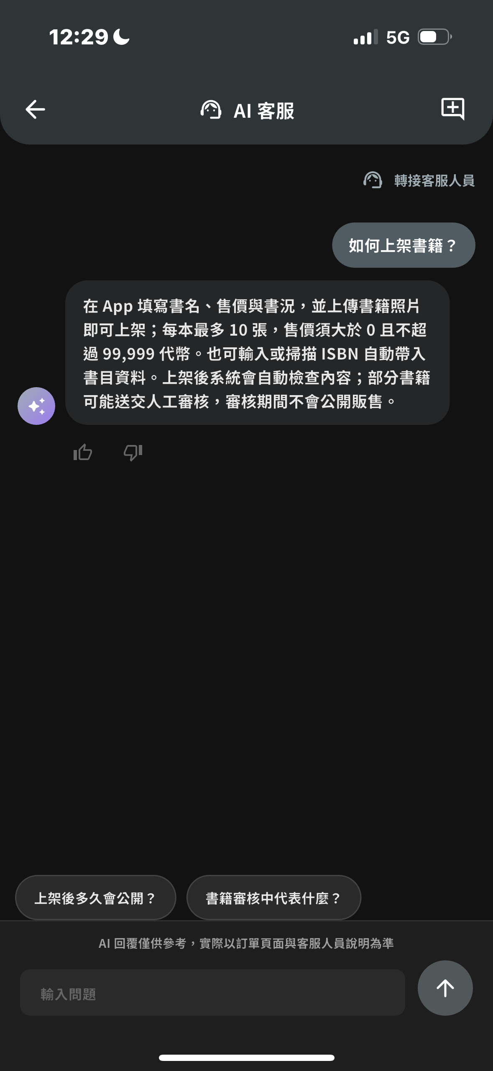
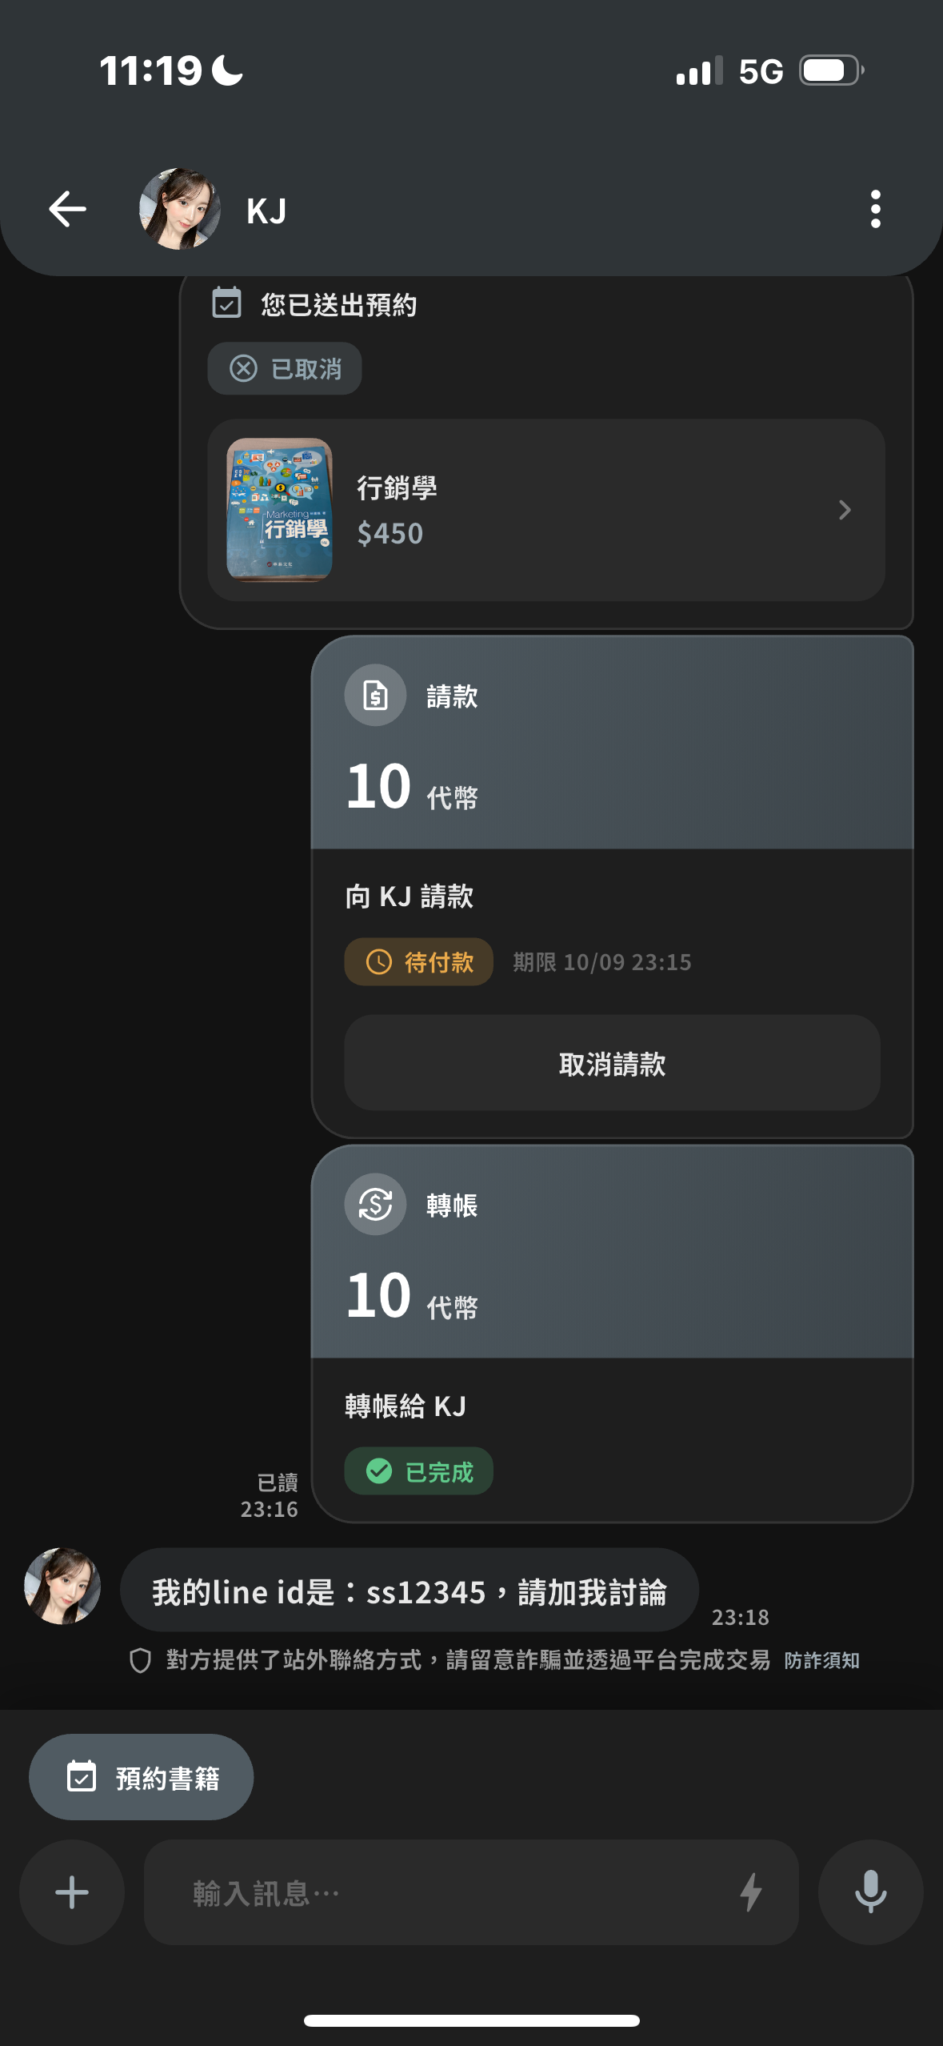
其他新增功能與平台治理
03 APP 完整交易 Demo
AI 客服／聊天防詐
01
AI 客服：平台說明與人工客服轉接
02
聊天防詐：風險提醒、確認與檢舉
03
帳號安全：Passkey、登入裝置管理
04
會員服務：通知、等級、匯出與刪除
SCREEN 01
SCREEN 02
讓交易之外的問題也有可處理的入口。
AI 客服
聊天防詐
17
手冊截圖／功能示例
Notes:
第17頁｜其他新增功能與平台治理
預估25秒｜累積11:00
建議講稿
交易以外，我們補上AI客服與人工轉接、聊天防詐提醒，以及通行密鑰和登入裝置管理。推播、會員等級、帳號資料匯出與刪除也已整合。這些功能集中呈現，現場只快速展示客服與防詐畫面，不再延長交易主線。
Demo操作
快速切AI客服與防詐既有畫面，各停留約5秒；不在現場刻意發送可疑訊息。
換手機畫面
已使用手冊既有截圖：表12-11-1 AI 客服.PNG、表12-5-9 防詐提醒.PNG。建議換成現場同一本書／同一筆訂單的對應截圖。
智慧書櫃操作
無。
依據
第12章§12-5-9、12-11～12-17；複評手冊§5-1
截圖：/Users/yxuan/develop/projects/SaveMyBook/documents/使用手冊截圖/11. 客服與常見問題/表12-11-1 AI 客服.PNG
截圖：/Users/yxuan/develop/projects/SaveMyBook/documents/使用手冊截圖/5. 聊天協商、預約與轉帳/表12-5-9 防詐提醒.PNG

Slide 25
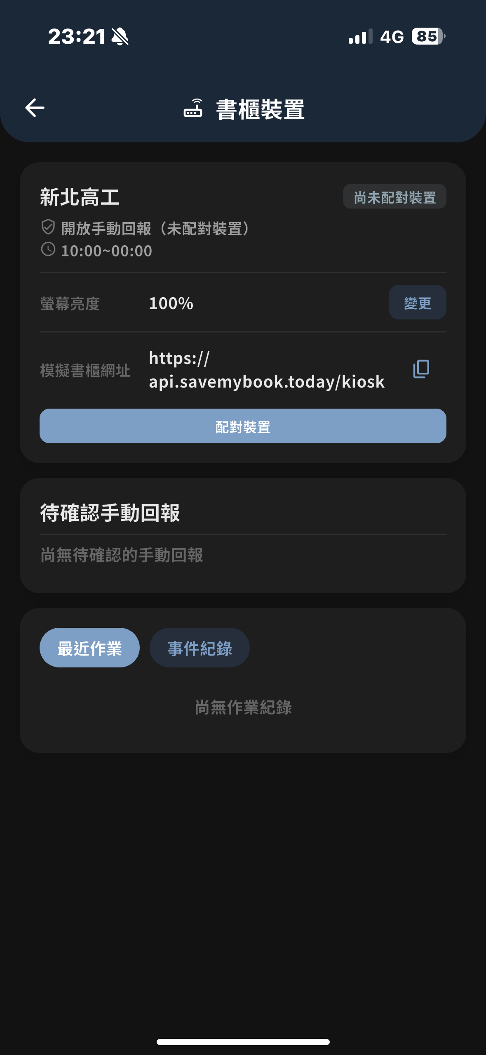
智慧書櫃維運
硬體交付
ESP32-S3、螢幕與四組電磁鎖
設備維運
裝置配對、狀態監控、遠端開櫃與事件紀錄
異常處置
故障手動回報經管理員確認；關鍵操作留存紀錄
室內場域
校園／圖書館試點，需電源、Wi-Fi 與巡檢分工
支付串接與長期場域實測仍待完成；不以測試數量推論妥善率。
19
Notes:
第19頁｜智慧書櫃維運與場域可行性
預估55秒｜累積12:50
建議講稿
實體書櫃以ESP32-S3、顯示螢幕與四組電磁鎖提供交付，後台可以配對、查看裝置狀態、遠端開櫃及檢查事件。故障時的手動回報必須經管理員確認才生效，不能直接改變訂單。交易扣款與狀態更新採資料庫交易，櫃門事件重送也避免重複登記。落地先以校園室內場域為目標，需要電源、Wi-Fi、營業時間及巡檢責任。現階段不把長期妥善率、合作完成或AI辨識櫃內物品當成既成成果。
Demo操作
無。依簡報說明。
換手機畫面
不需換手機畫面。
智慧書櫃操作
無。
依據
複評手冊§2-7、§5-1；第12章§12-19、12-20；savemybook_firmware/README.md；cabinet-commit.js
截圖：/Users/yxuan/develop/projects/SaveMyBook/documents/使用手冊截圖/19. 書櫃裝置與櫃門管理（管理員）/表12-19-1 書櫃裝置.PNG

Slide 26
書櫃場域與交通資訊
04 智慧實體書櫃
使用情境
可呈現的交通資料
書籍詳情、訂單取書資訊、上架或編輯書籍時，都能進入「交通資訊」
捷運
最近兩站、出口、無障礙電梯與坡道、票價
公車
300 公尺內站位與即時預估到站
頁面顯示書櫃地址、開放時間，可導航或複製地址
App 定位用於確認在書櫃旁、距離排序與找出最近捷運站
YouBike
500 公尺內可借、可還數量
停車
停車場、路邊停車格位與周邊路況
位置不在背景取得，未選出發站時也不傳到伺服器
計程車
800 公尺內計程車招呼站
導航
點選任一項目可開啟 Google 地圖導航
資料來源為臺北市資料大平臺；公車、YouBike 與停車資訊目前以臺北市資料為主。
18
Notes:
資料依據：documents/部署/2026-09-29/常見問題更新.md。
補充依據：documents/部署/2026-09-29/部署清單.md 中對定位用途與交通資料部署的說明。

Slide 27
04
智慧實體書櫃
報告人｜

Slide 28
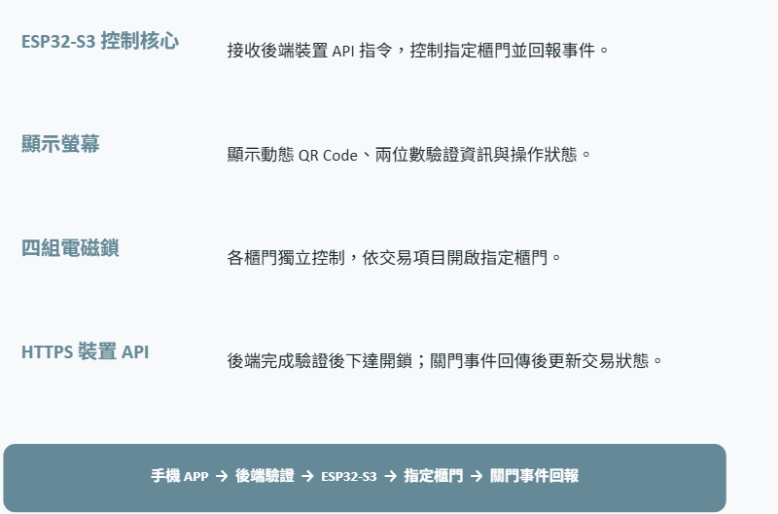
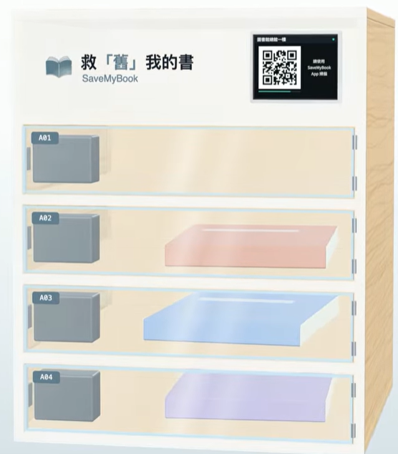
智慧實體書櫃
17
Notes:
第17頁｜其他新增功能與平台治理
預估25秒｜累積11:00
建議講稿
交易以外，我們補上AI客服與人工轉接、聊天防詐提醒，以及通行密鑰和登入裝置管理。推播、會員等級、帳號資料匯出與刪除也已整合。這些功能集中呈現，現場只快速展示客服與防詐畫面，不再延長交易主線。
Demo操作
快速切AI客服與防詐既有畫面，各停留約5秒；不在現場刻意發送可疑訊息。
換手機畫面
已使用手冊既有截圖：表12-11-1 AI 客服.PNG、表12-5-9 防詐提醒.PNG。建議換成現場同一本書／同一筆訂單的對應截圖。
智慧書櫃操作
無。
依據
第12章§12-5-9、12-11～12-17；複評手冊§5-1
截圖：/Users/yxuan/develop/projects/SaveMyBook/documents/使用手冊截圖/11. 客服與常見問題/表12-11-1 AI 客服.PNG
截圖：/Users/yxuan/develop/projects/SaveMyBook/documents/使用手冊截圖/5. 聊天協商、預約與轉帳/表12-5-9 防詐提醒.PNG

Slide 29
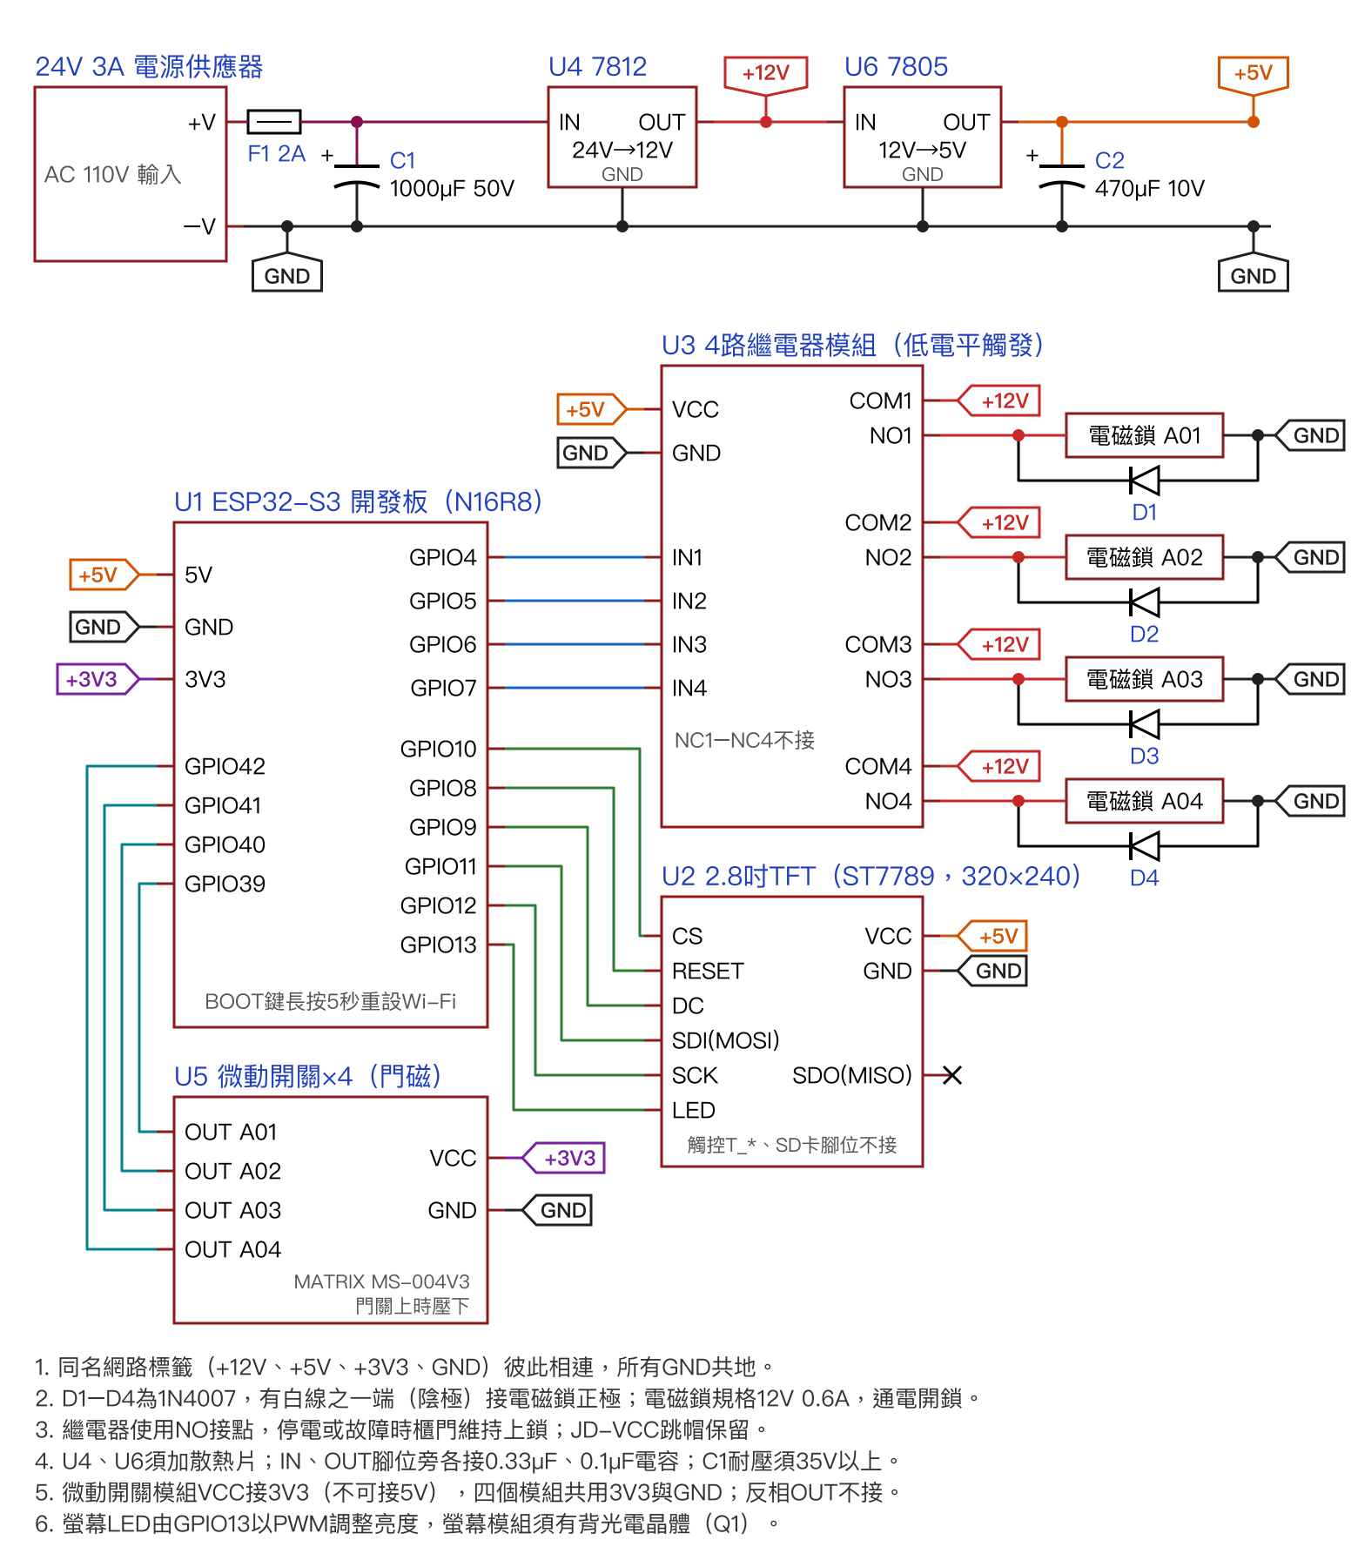
書櫃零件與硬體組成
04 智慧實體書櫃
主要零件
ESP32-S3 開發板：控制四扇櫃門、螢幕與 HTTPS 同步
2.8 吋 SPI TFT 螢幕：顯示 QR Code、配對碼、比對碼與作業狀態
四組 12V 電磁鎖與四路繼電器：通電開鎖、斷電上鎖
24V 電源、7812/7805 穩壓、保險絲、電容與 1N4007 二極體
四組微動開關：偵測櫃門是否關閉
安全設計：一次只讓一顆鎖通電，NO 接點讓停電時維持上鎖；開鎖脈衝限制在 3 秒內，避免線圈過熱。
19
Notes:
資料依據：savemybook_firmware/README.md 的硬體、接線與安全設計。
圖片來源：Diagrams/Circuit diagram/v4/接線圖.png。

Slide 30
裝置配對與連線運作
04 智慧實體書櫃
1
開機連網
2
後台配對
3
取得憑證
4
定時輪詢
5
事件回報
螢幕顯示 Wi-Fi 設定 QR Code，完成後連到 API
裝置顯示 8 位配對碼，管理員在後台輸入
後端綁定書櫃、建立 A01 至 A04 櫃門
閒置約每 2 秒、作業中約每 1 秒同步狀態
開門、關門、逾時、故障與完成都回寫後端
管理後台可看什麼
離線與故障備援
裝置連線狀態、韌體版本、最後連線時間與配對時間
離線超過 5 分鐘通知管理員
櫃門狀態、最近作業、事件紀錄與待確認作業
離線或故障持續 2 分鐘以上，可進入手動回報模式
撤銷裝置、清除故障、遠端開櫃與維修註記
恢復連線後，一般使用者仍須回到掃碼流程辦理
20
Notes:
資料依據：savemybook_firmware/README.md 的第一次上機與程式結構。
資料依據：documents/系統手冊/產生工具/activity/use_cases.md 的 UC-33 書櫃裝置配對與管理。

Slide 31
存書、取書與交易狀態
04 智慧實體書櫃
賣家存書
買家取書
掃描書櫃 QR Code，系統驗證 QR、營業狀態與 200 公尺定位
買家到指定書櫃掃碼，系統列出待取訂單
60 秒內選項目，系統分配空櫃門並產生兩位數比對碼
輸入書櫃螢幕兩位數，比對成功後開啟存放櫃門
比對成功後開指定櫃門，放書、關門、點完成
取出書籍並關門後，訂單進入待完成，暫不撥款
依訂單存書會轉為已存書並通知買家；先行存書可讓買家下單後直接取書
買家完成訂單，或 24 小時內未申請爭議，款項撥入賣家錢包
重點：存取驗證確保人在櫃旁、開的是指定櫃門；書況不符仍透過 24 小時爭議期與人工仲裁處理。
21
Notes:
資料依據：documents/系統手冊/產生工具/activity/use_cases.md 的 UC-05 賣家實體書櫃存書與 UC-06 買家實體書櫃取書。
流程補充：Diagrams/Sequence Diagrams/v3/seq_deposit.puml 與 seq_pickup.puml。

Slide 32
維運、例外處理與落地限制
04 智慧實體書櫃
逾期與取回
故障備援
場域限制
訂單成立後 7 天內未存書，系統取消訂單並退款
裝置離線或故障持續 2 分鐘以上，App 改為手動回報
需要穩定電源、Wi-Fi、室內放置點與巡檢分工
已存書後 7 天未取書，訂單取消並退款，賣家須取回
管理員確認後才變更訂單、存書或取回狀態
目前仍需場域試點驗證長期耐用性
先行存書滿 7 天未售出會暫停販售並提醒取回
作業若未回報開門或關門，轉為待確認由管理員處理
第三方支付與提領尚未完成，現階段以站內代幣展示
這頁可作為評審問到維運、風險或落地時的備用回答，也可後續視時間刪減。
22
Notes:
資料依據：documents/部署/2026-09-29/常見問題更新.md。
資料依據：documents/系統手冊/產生工具/activity/use_cases.md 的 UC-31 至 UC-34。
限制承接原簡報第 21 頁對支付串接與長期場域實測的說明。

Slide 33
05
未來展望與成果總結
報告人｜

Slide 34
後續規劃
ROADMAP
專利申請
就書櫃結構機構
申請新型專利
盈利模式
場域擴充
廣告置入與
交易手續費等
第三方支付
與更多學校及
公共場域合作
串接合法第三方
應用延伸
延伸至其他二手物品
34

Slide 35
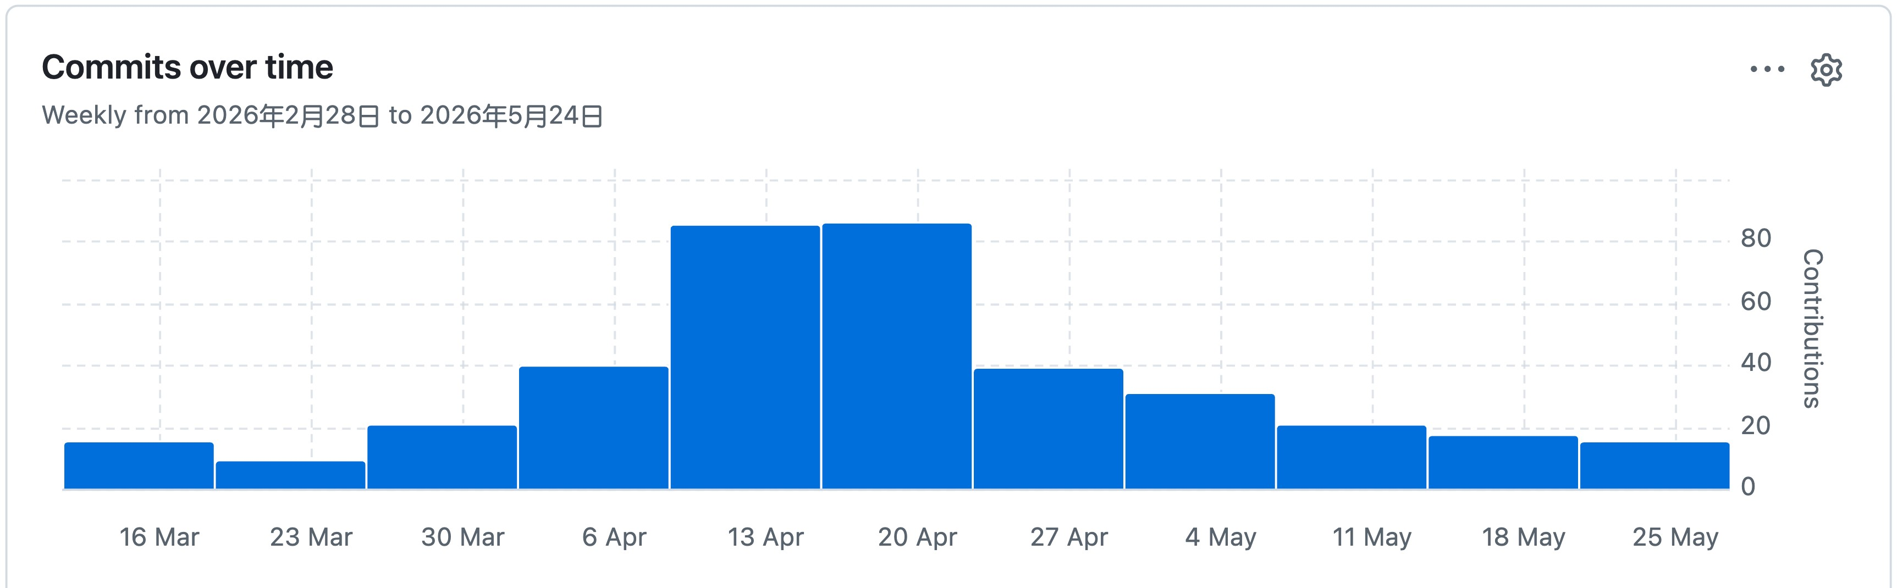
GitHub 開發貢獻
CONTRIBUTIONS
35

Slide 36
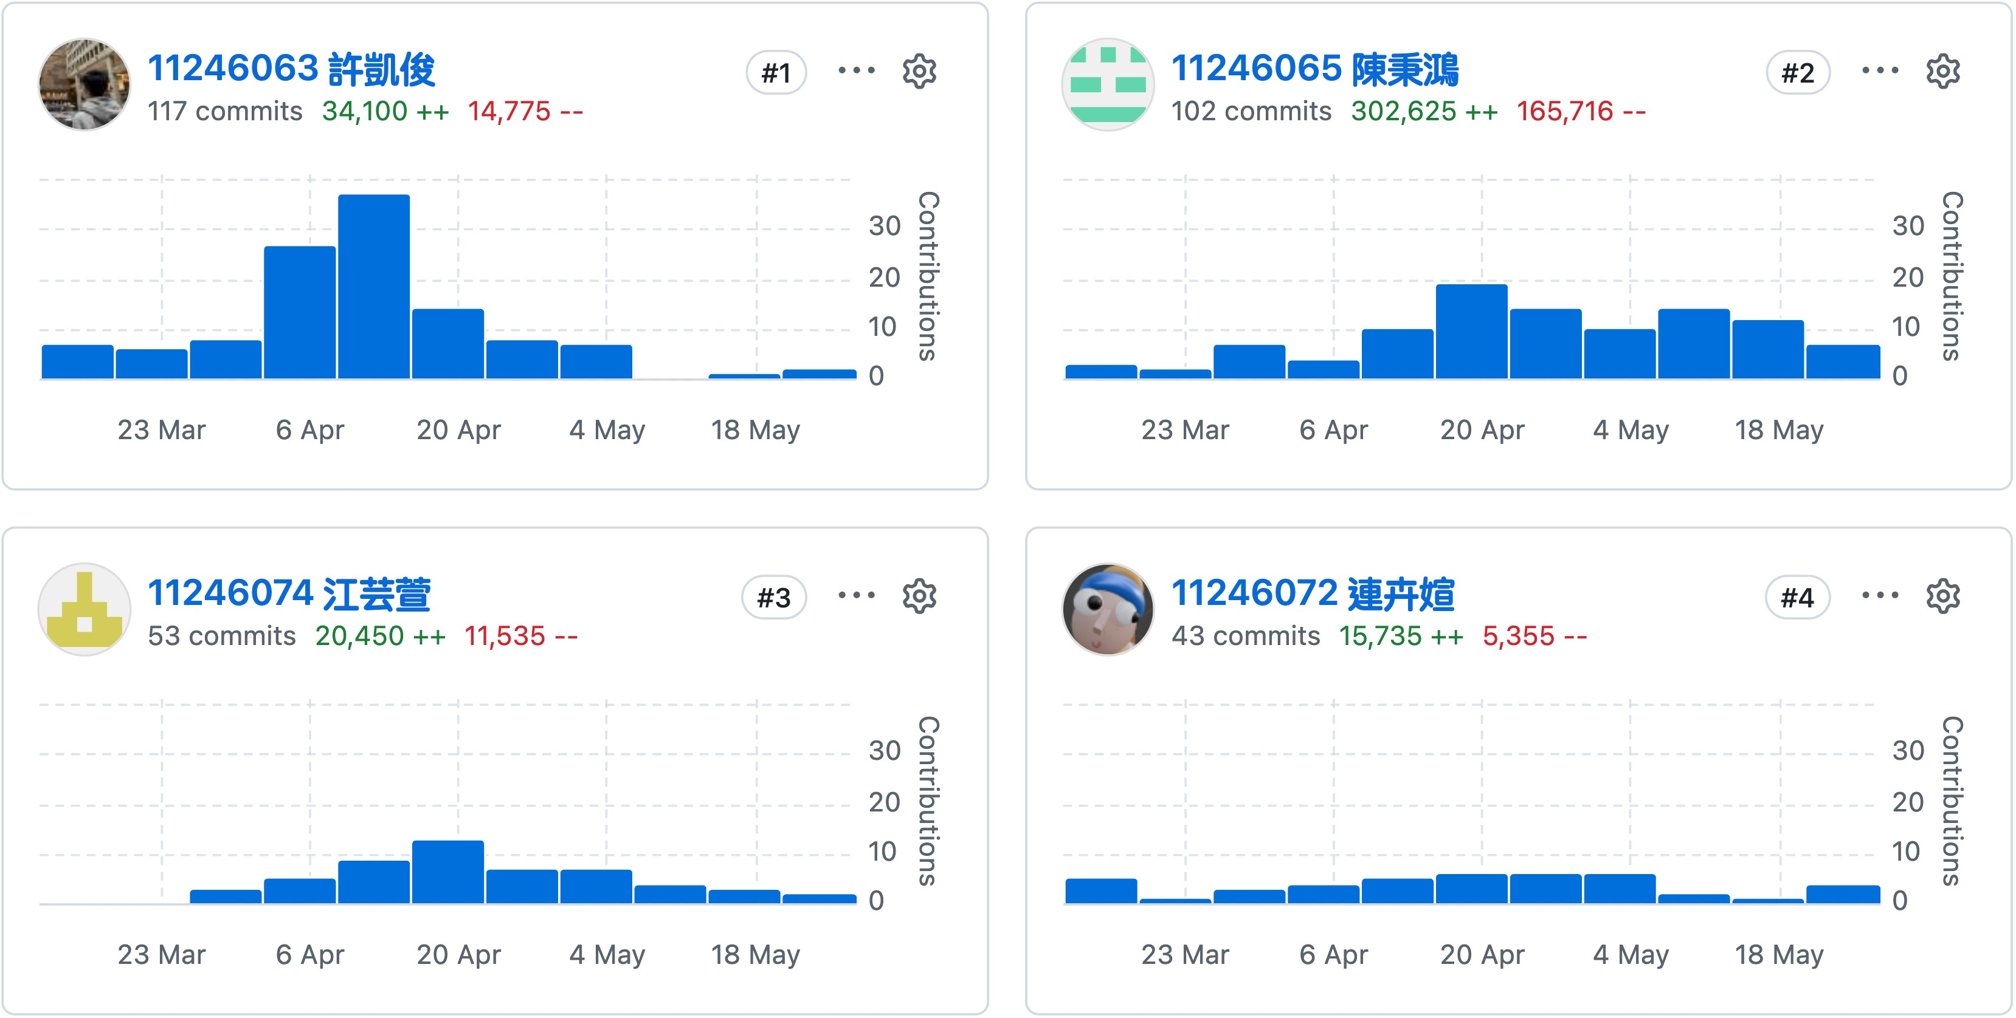
GitHub 開發貢獻
CONTRIBUTIONS
36

Slide 37
感謝聆聽
Thank You

Slide 38
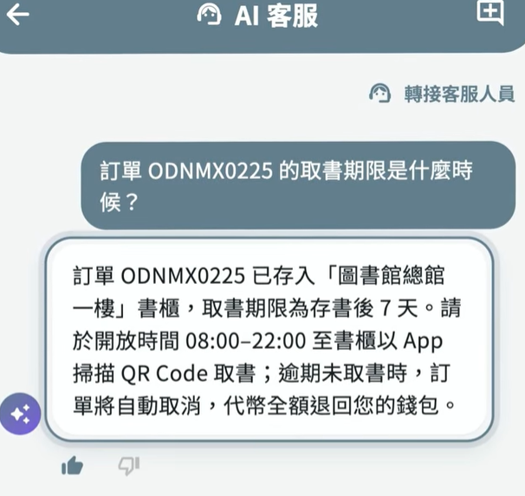
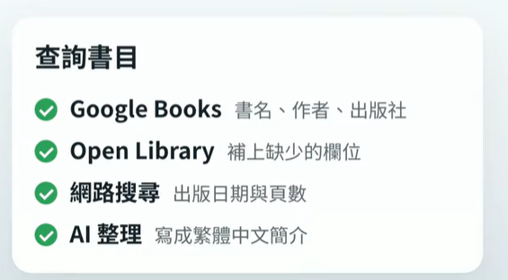
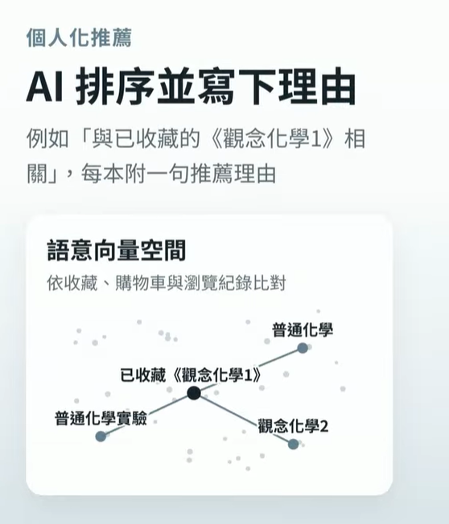
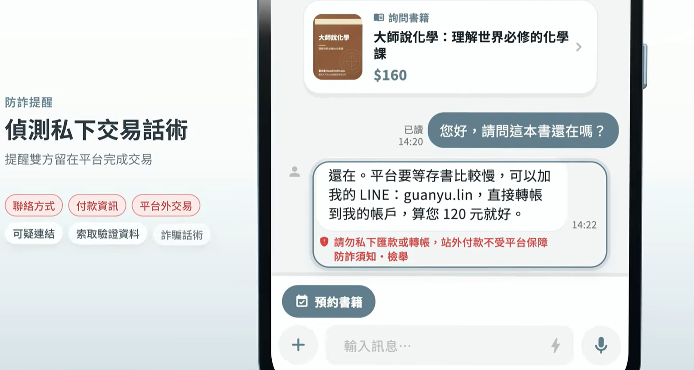
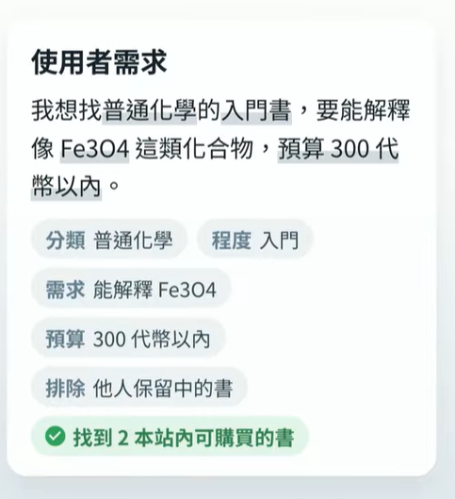
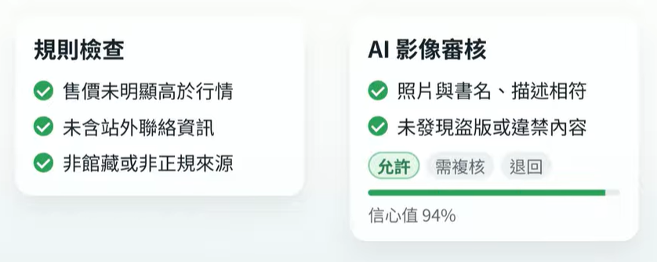
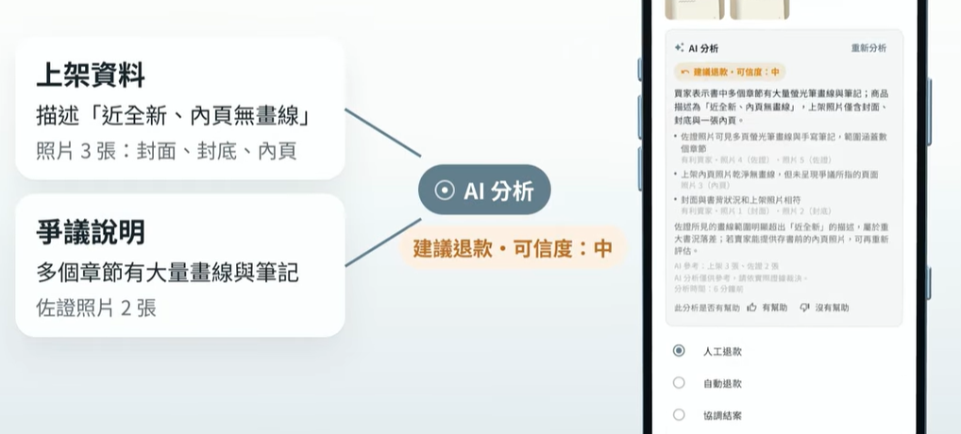
AI功能整合(草)
7
Notes:
第7頁｜完整交易操作流程
預估20秒｜累積3:20
建議講稿
接下來用賣家與買家兩個帳號，走完同一本書的交易。先登入、上架與套用AI建議，再切換買家找書、下單付款，最後由賣家存書、買家取書並驗收。正常交易會完成撥款，異常分支則用另一筆預備訂單說明爭議，避免影響主線。
Demo操作
切換投影至賣家手機。使用一筆新上架、尚未存入書櫃的書籍，完整走先付款後存書主線。
換手機畫面
簡報流程總覽；下一頁切賣家登入。
智慧書櫃操作
無。
依據
獨立第12章§12-1～12-9

